Slide 1
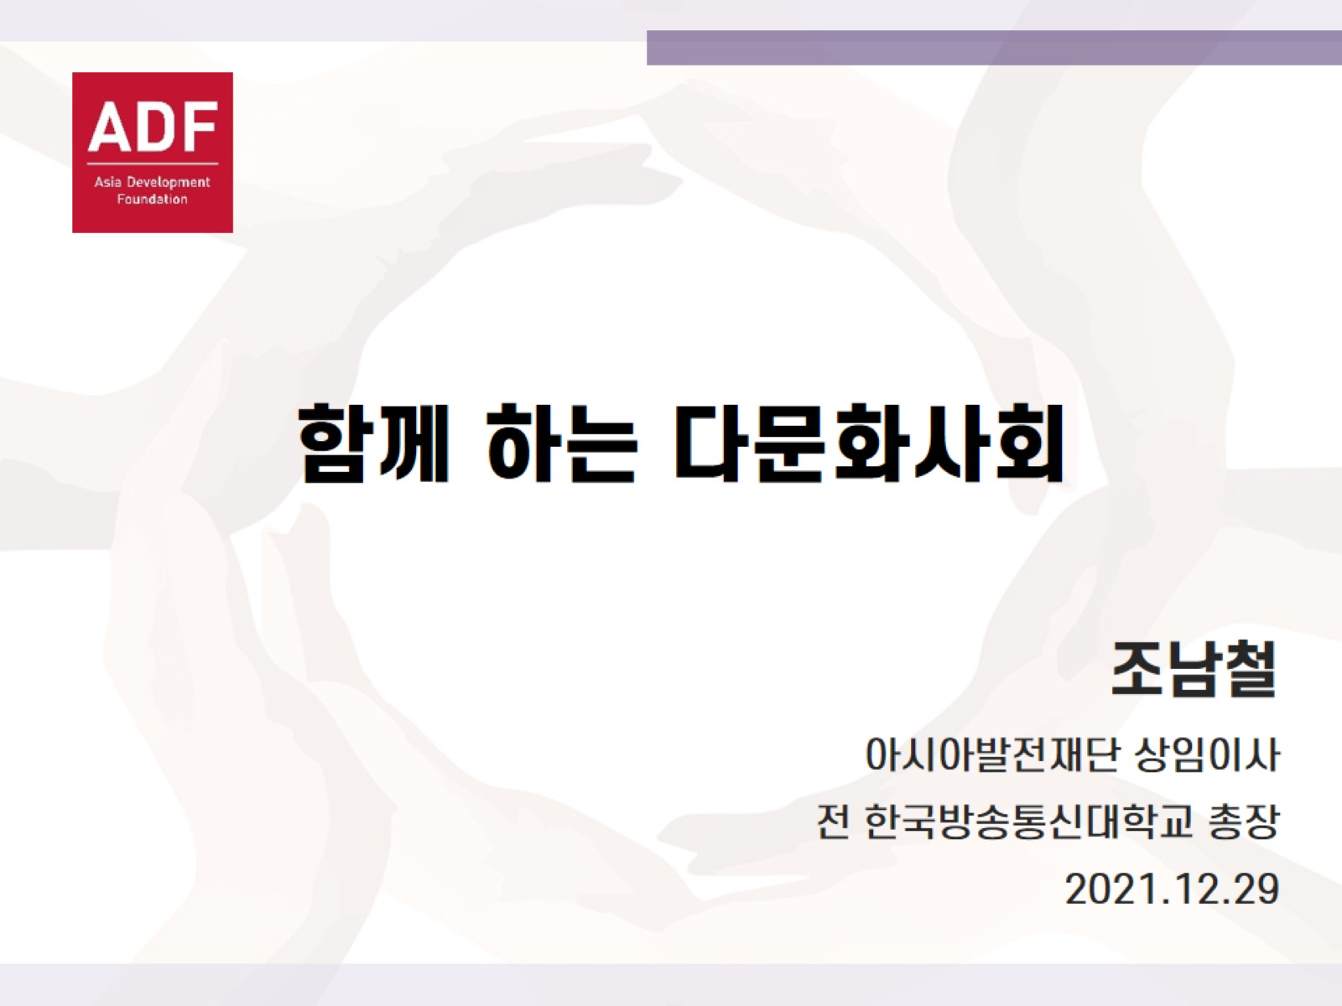
함께 하는 다문화사회

Slide 2
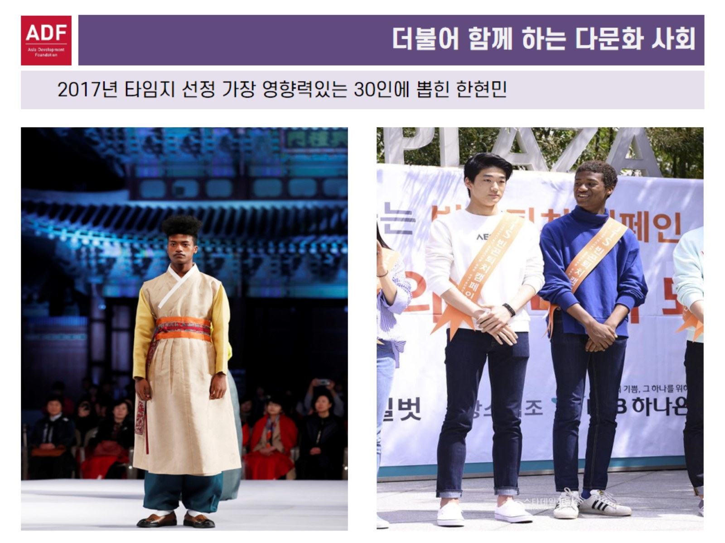

Slide 3


Slide 4


Slide 5
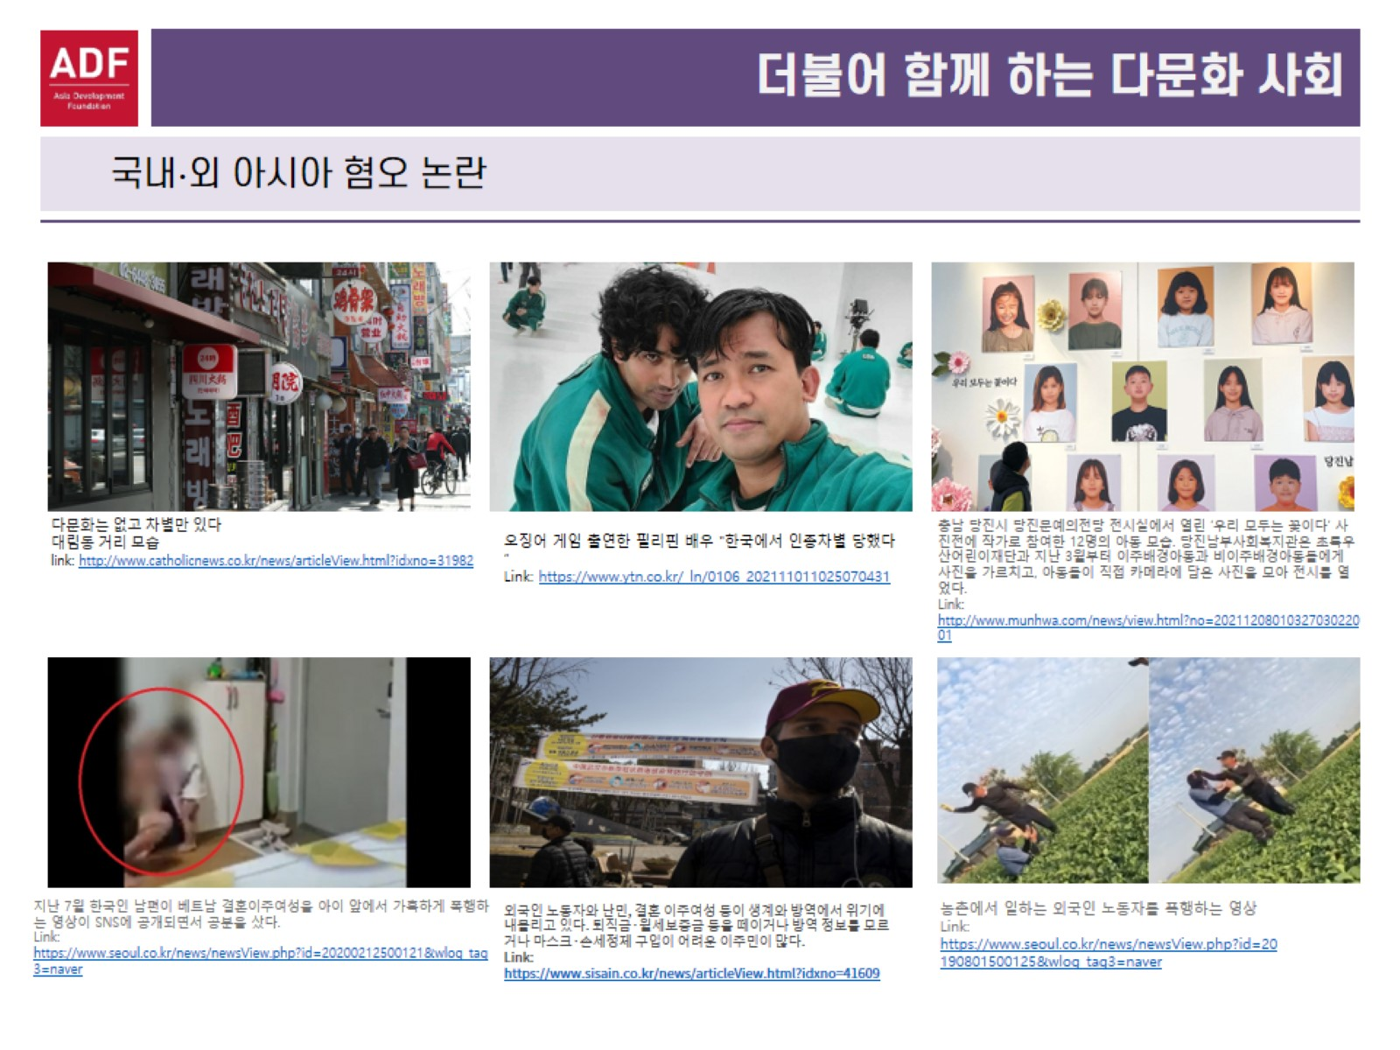

Slide 6
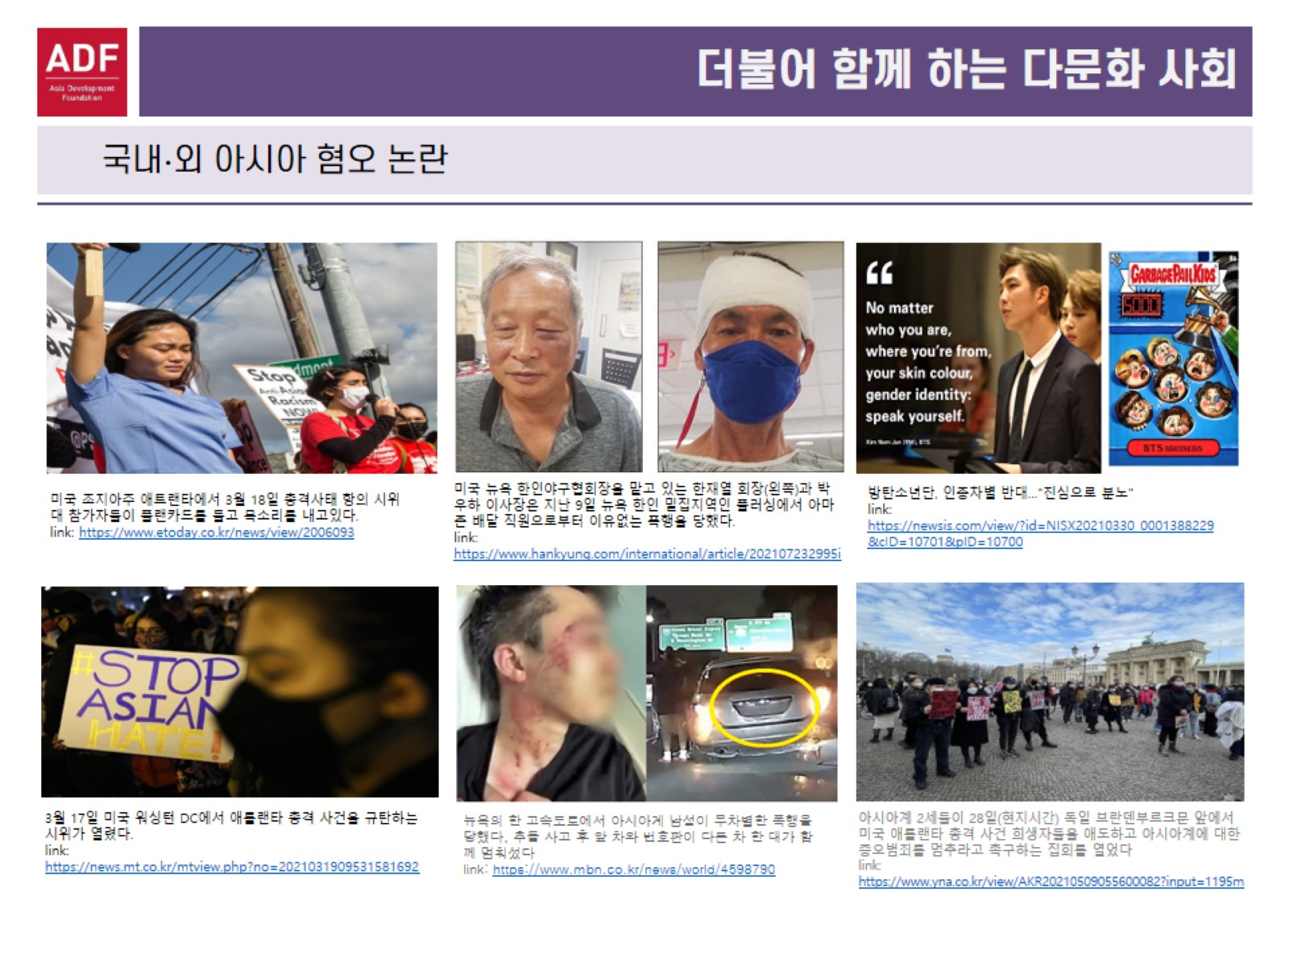

Slide 7


Slide 8
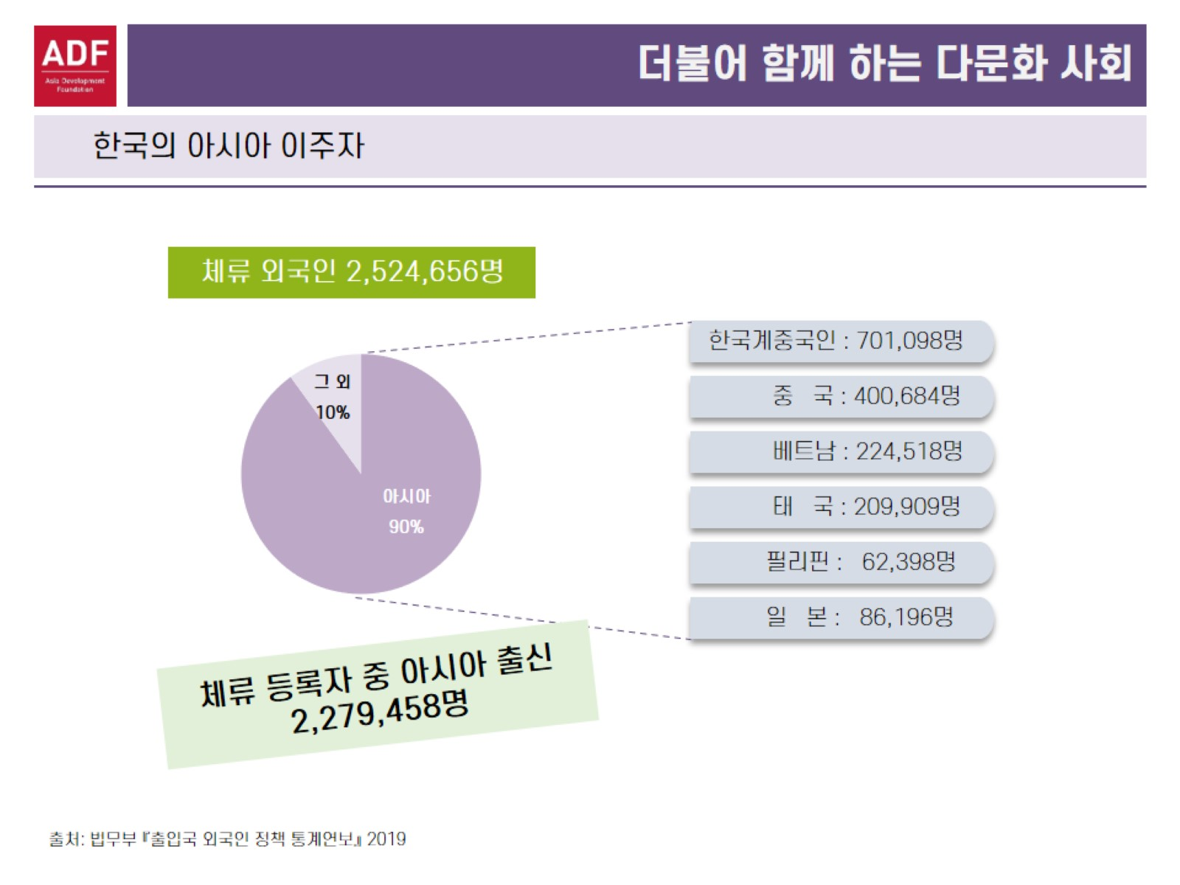

Slide 9
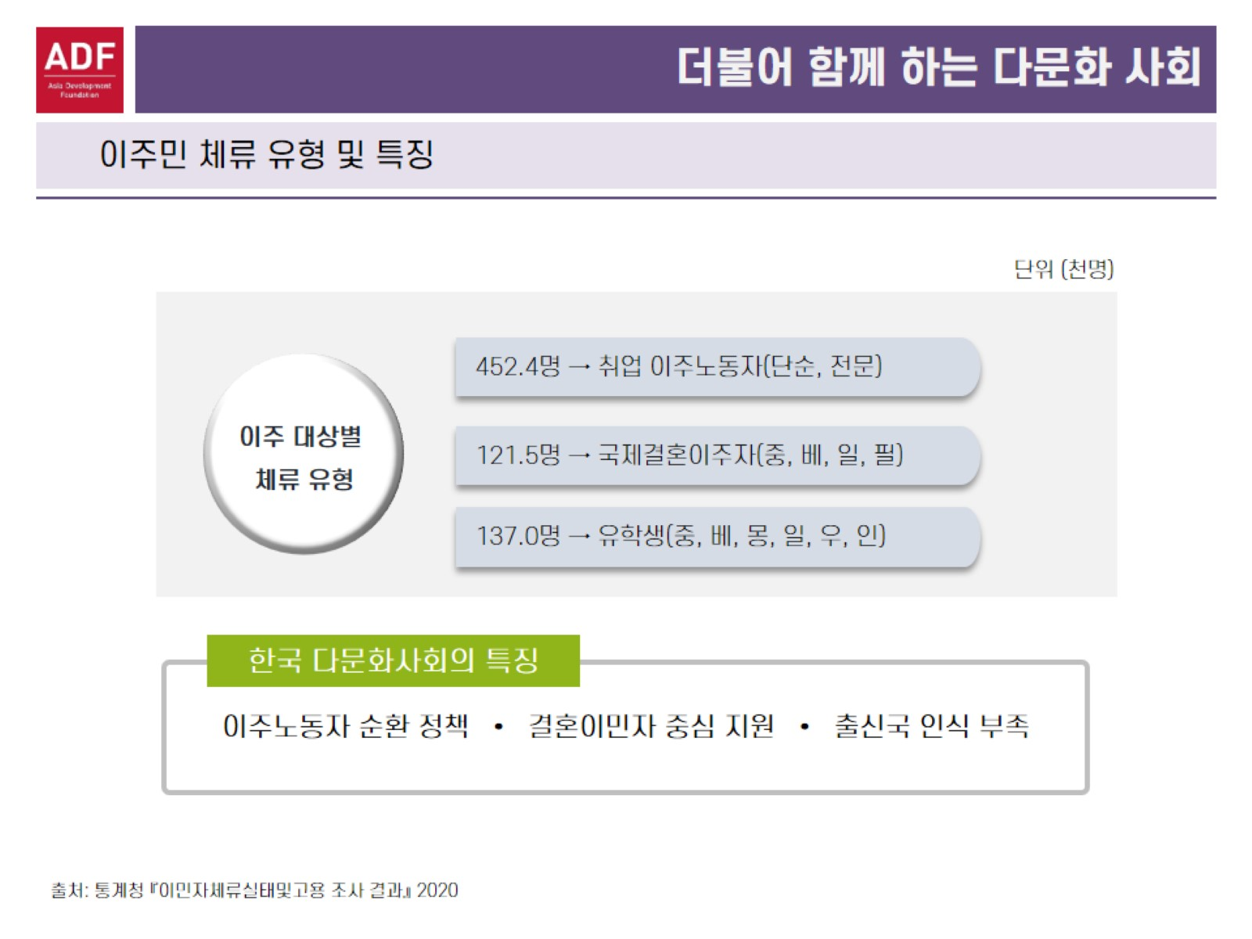

Slide 10
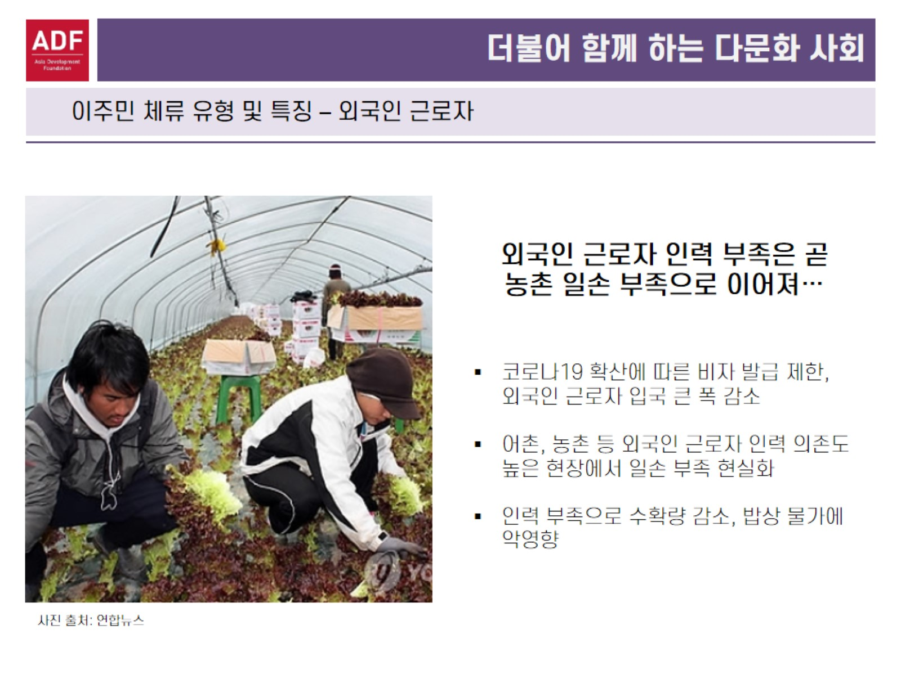

Slide 11
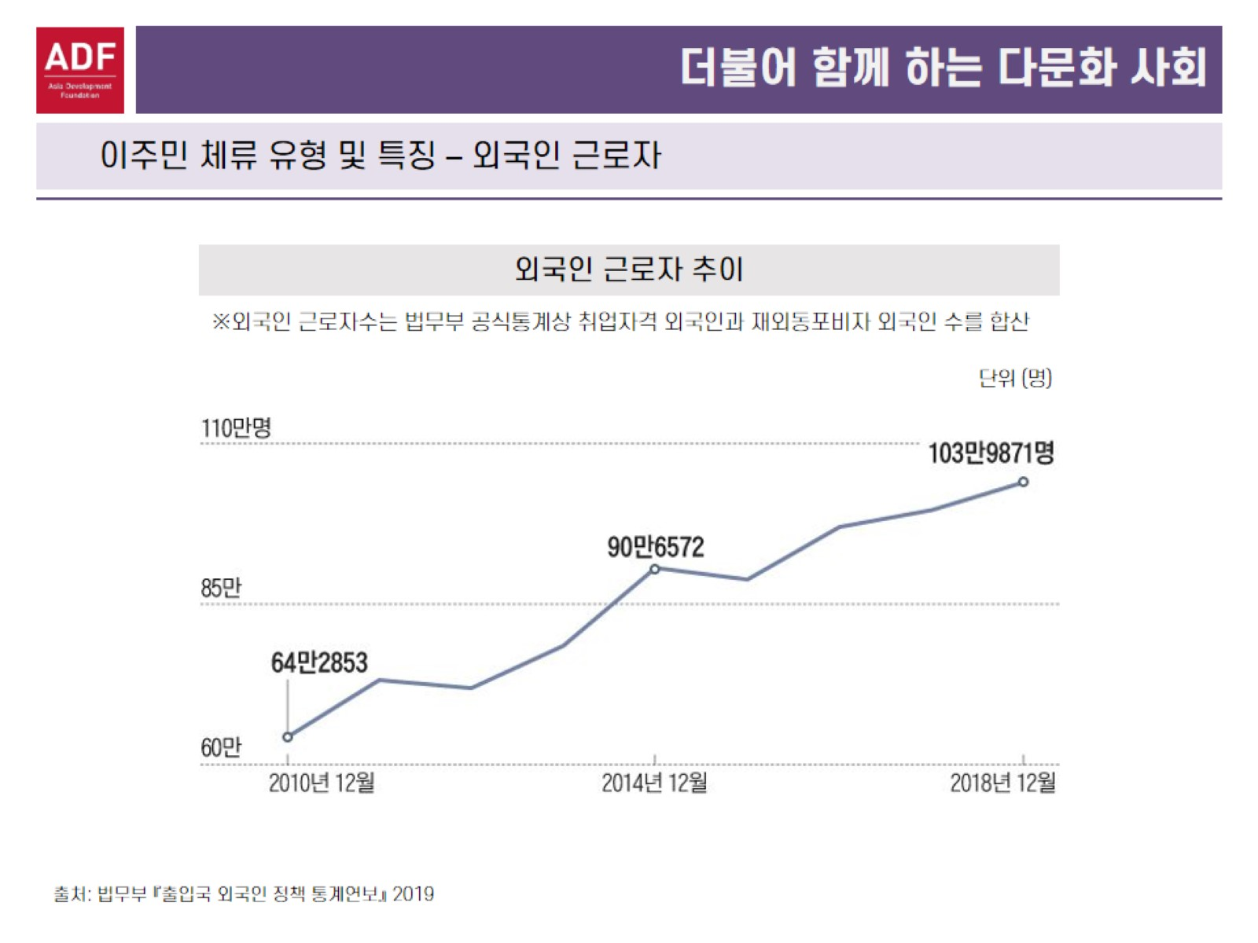

Slide 12
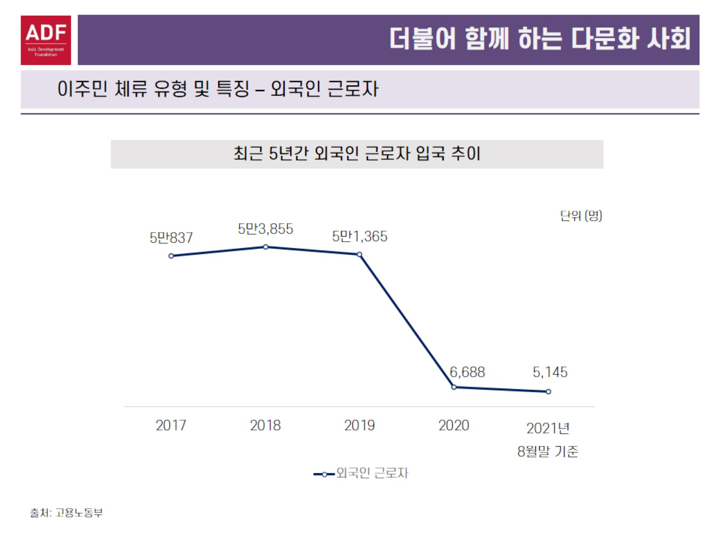

Slide 13
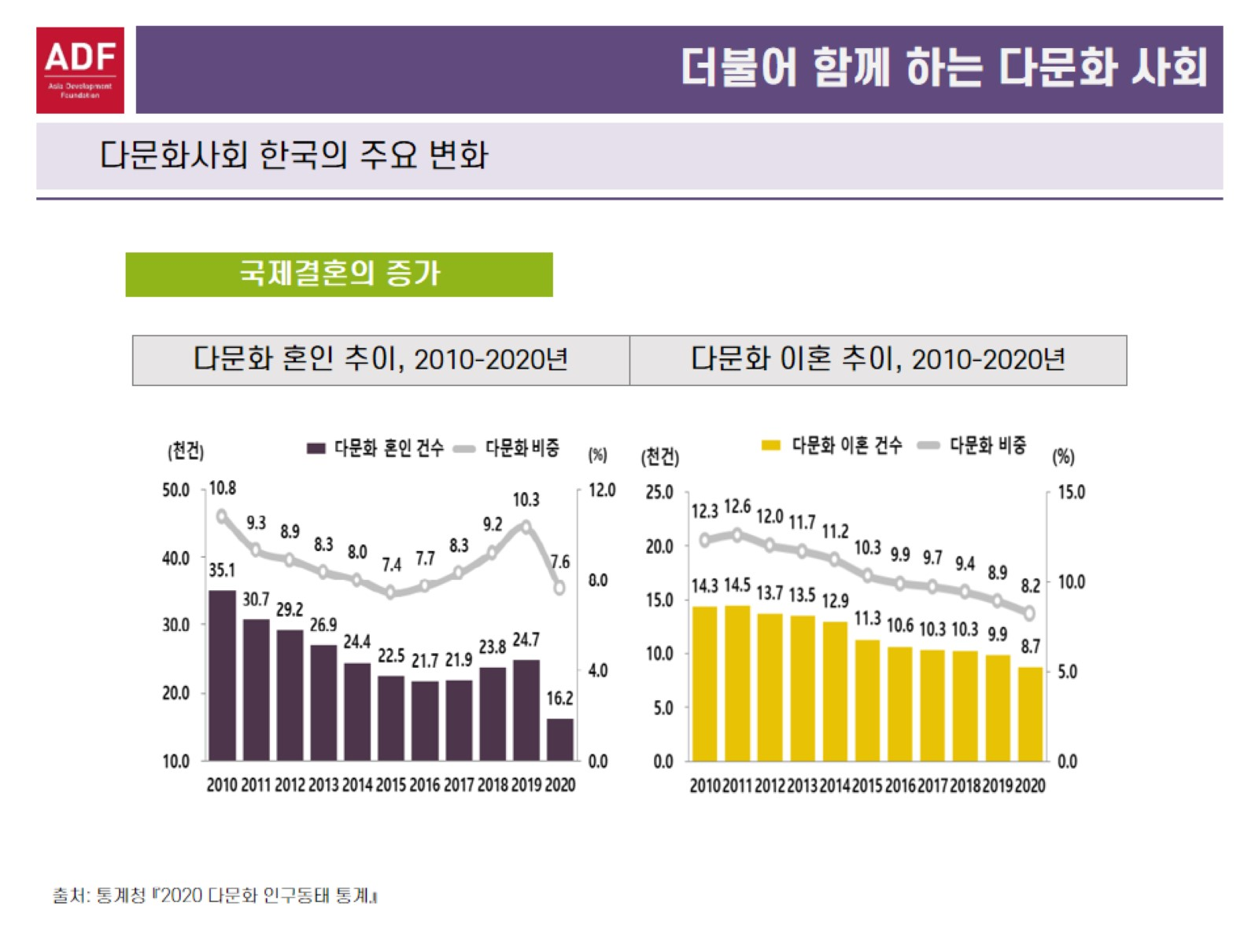

Slide 14
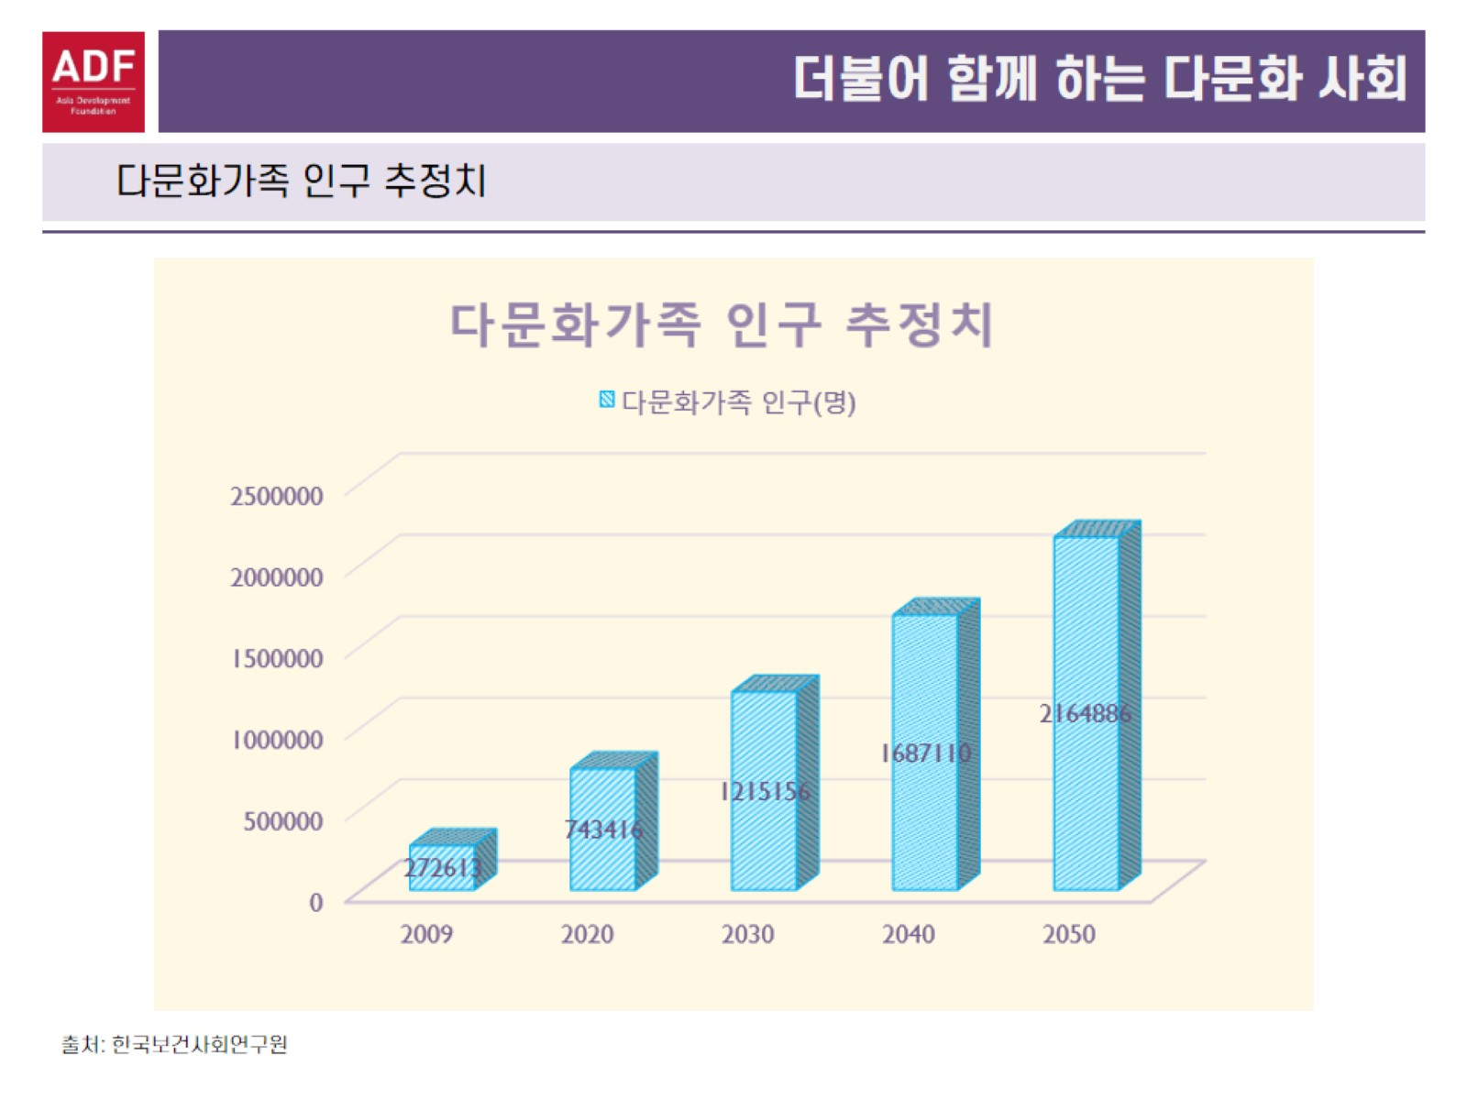

Slide 15
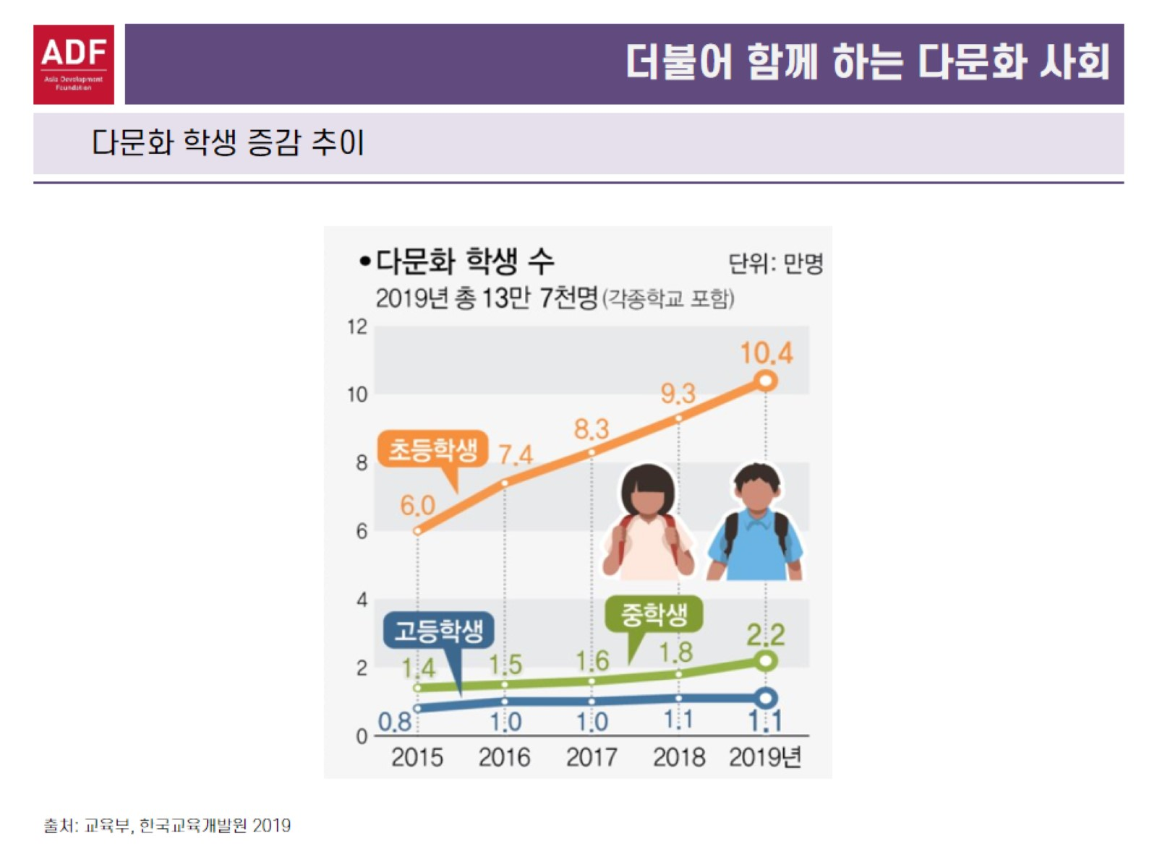

Slide 16
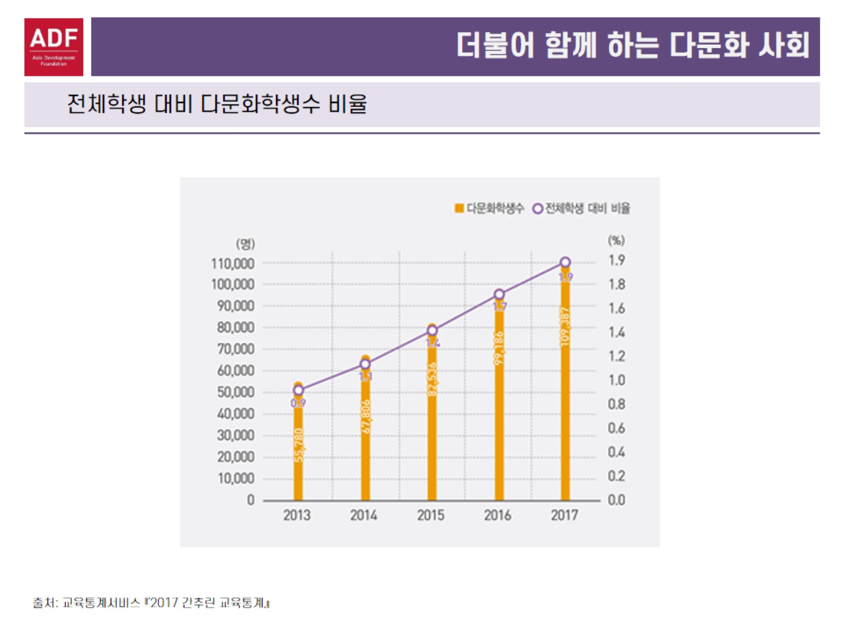

Slide 17
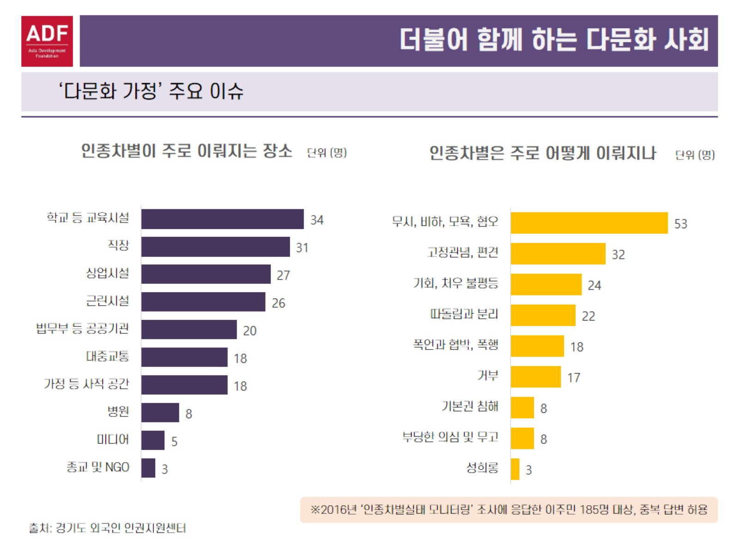

Slide 18
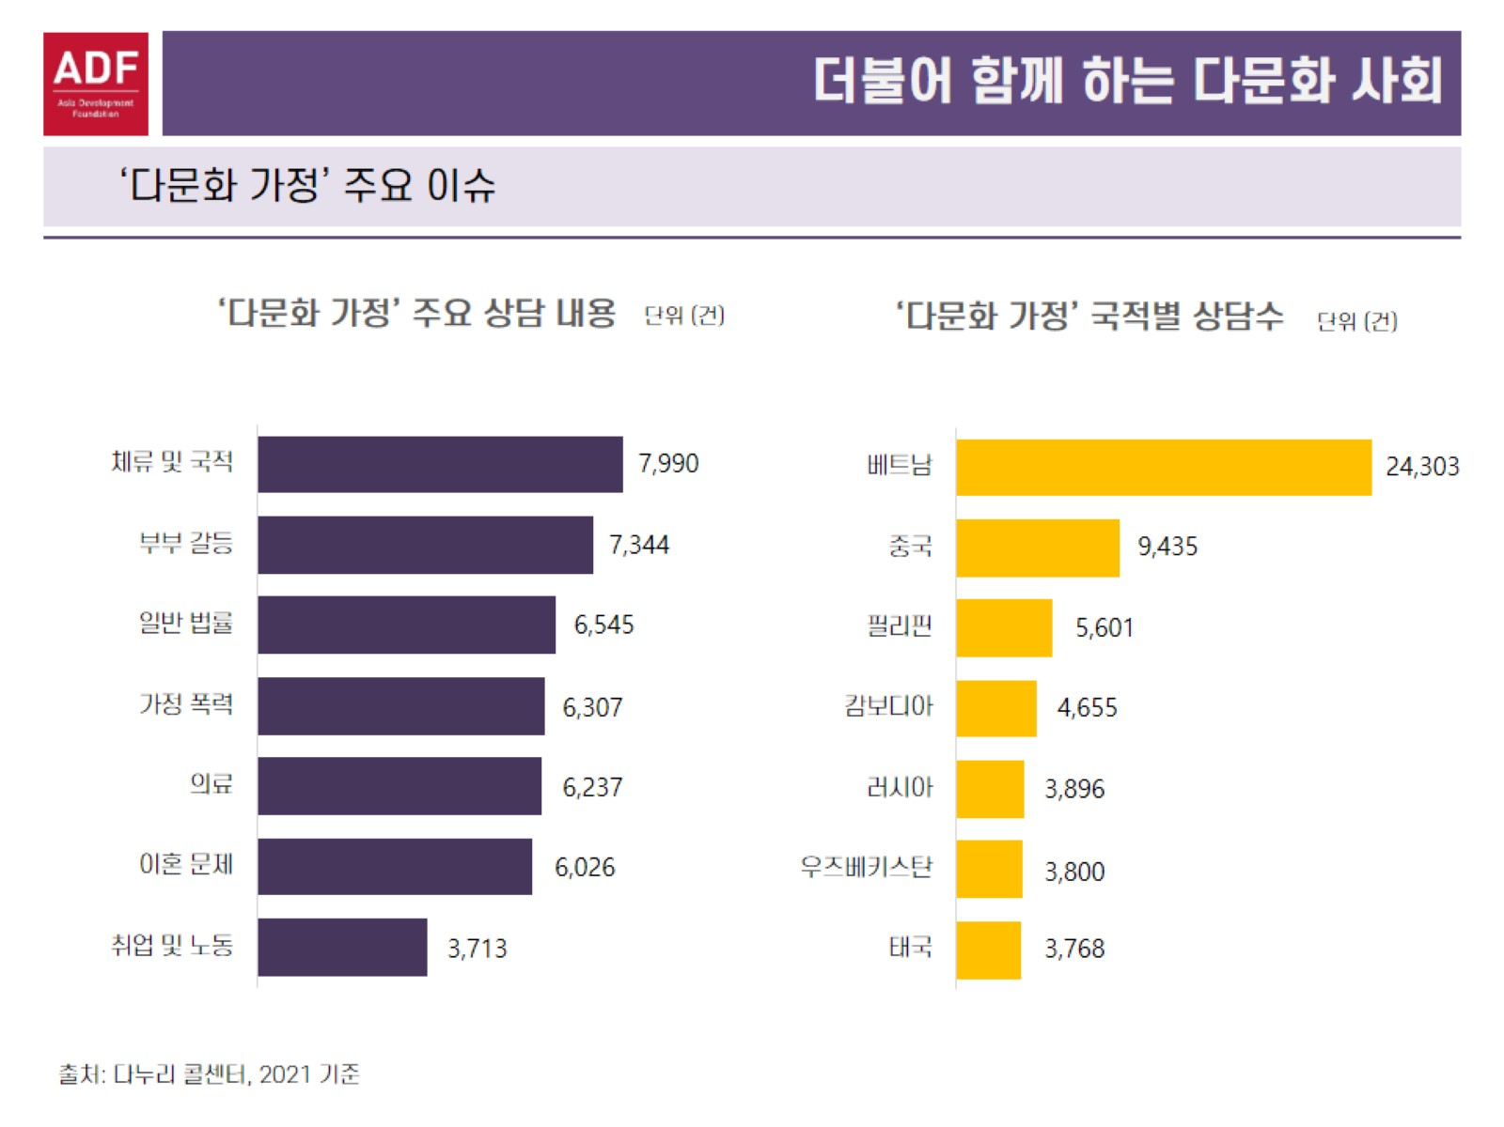

Slide 19
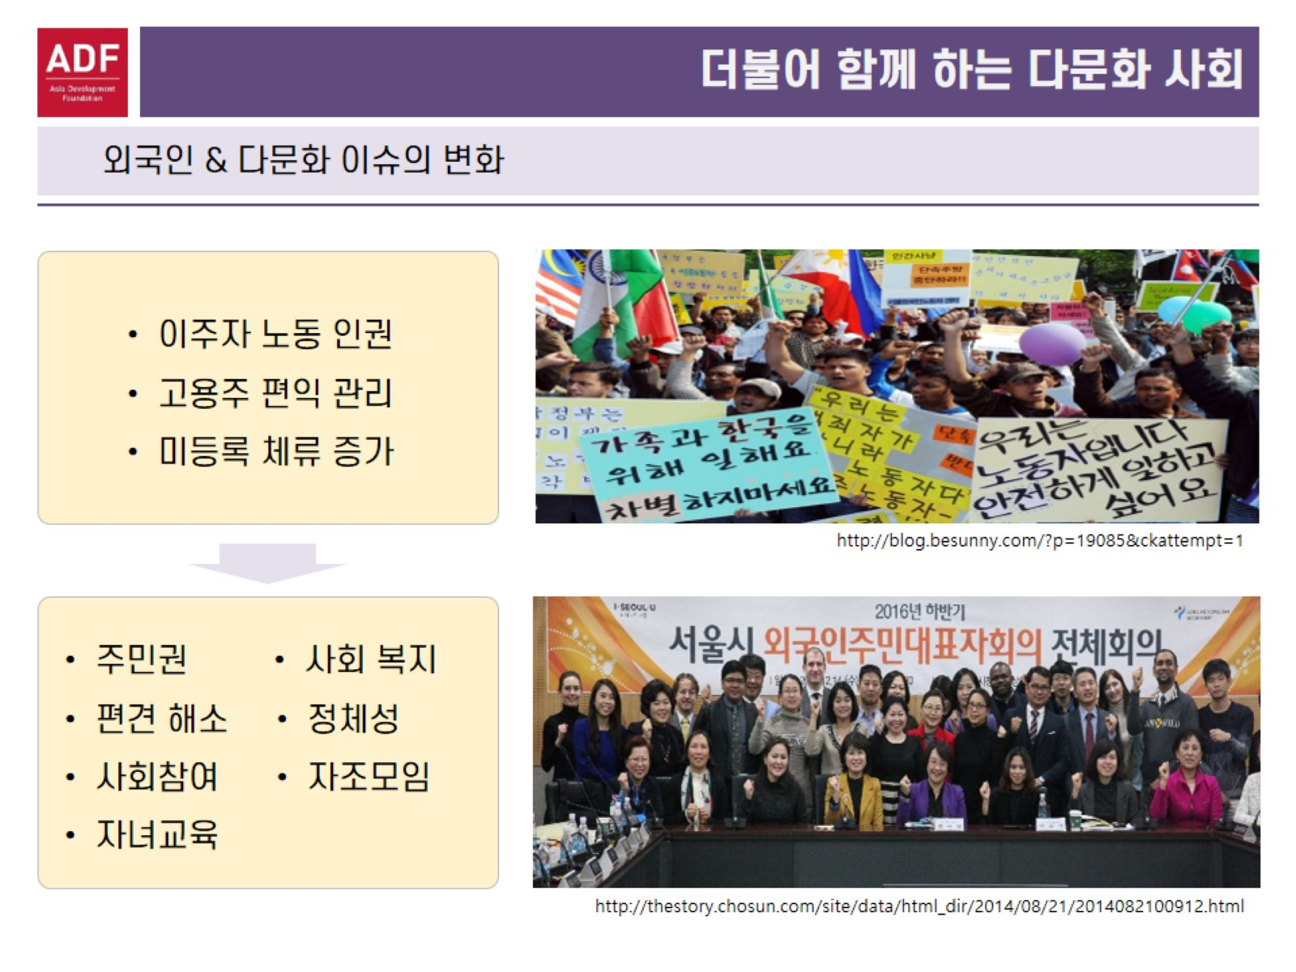

Slide 20
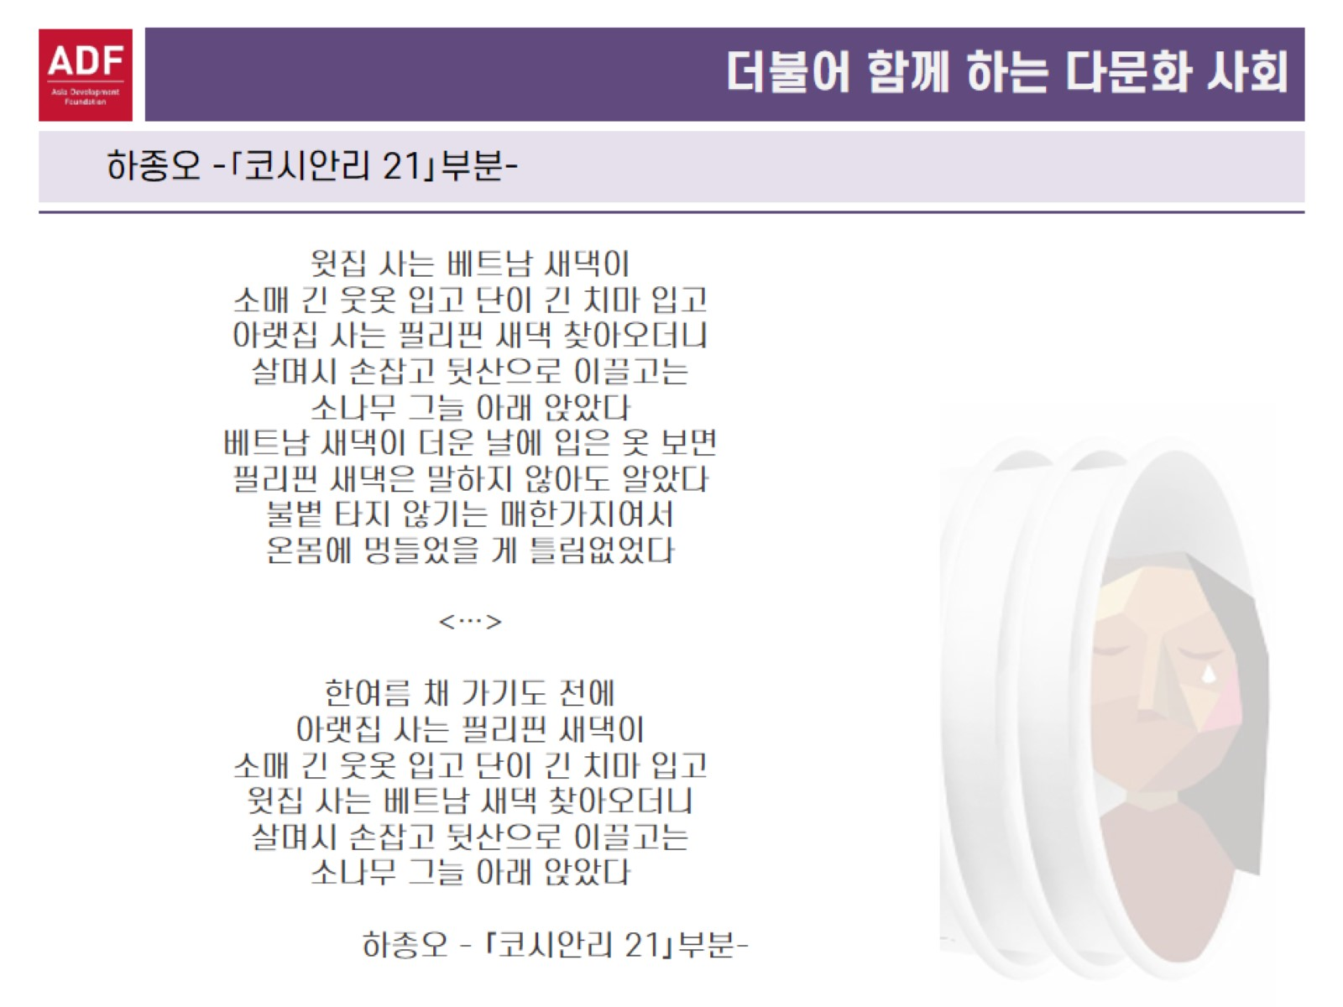

Slide 21
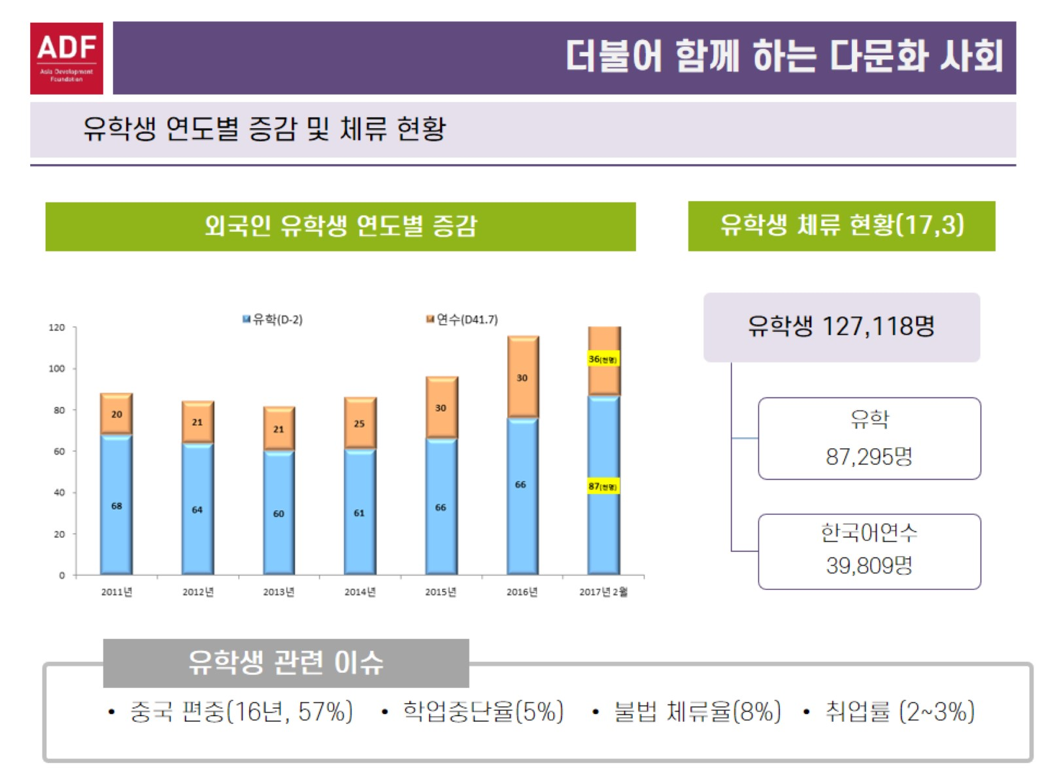

Slide 22
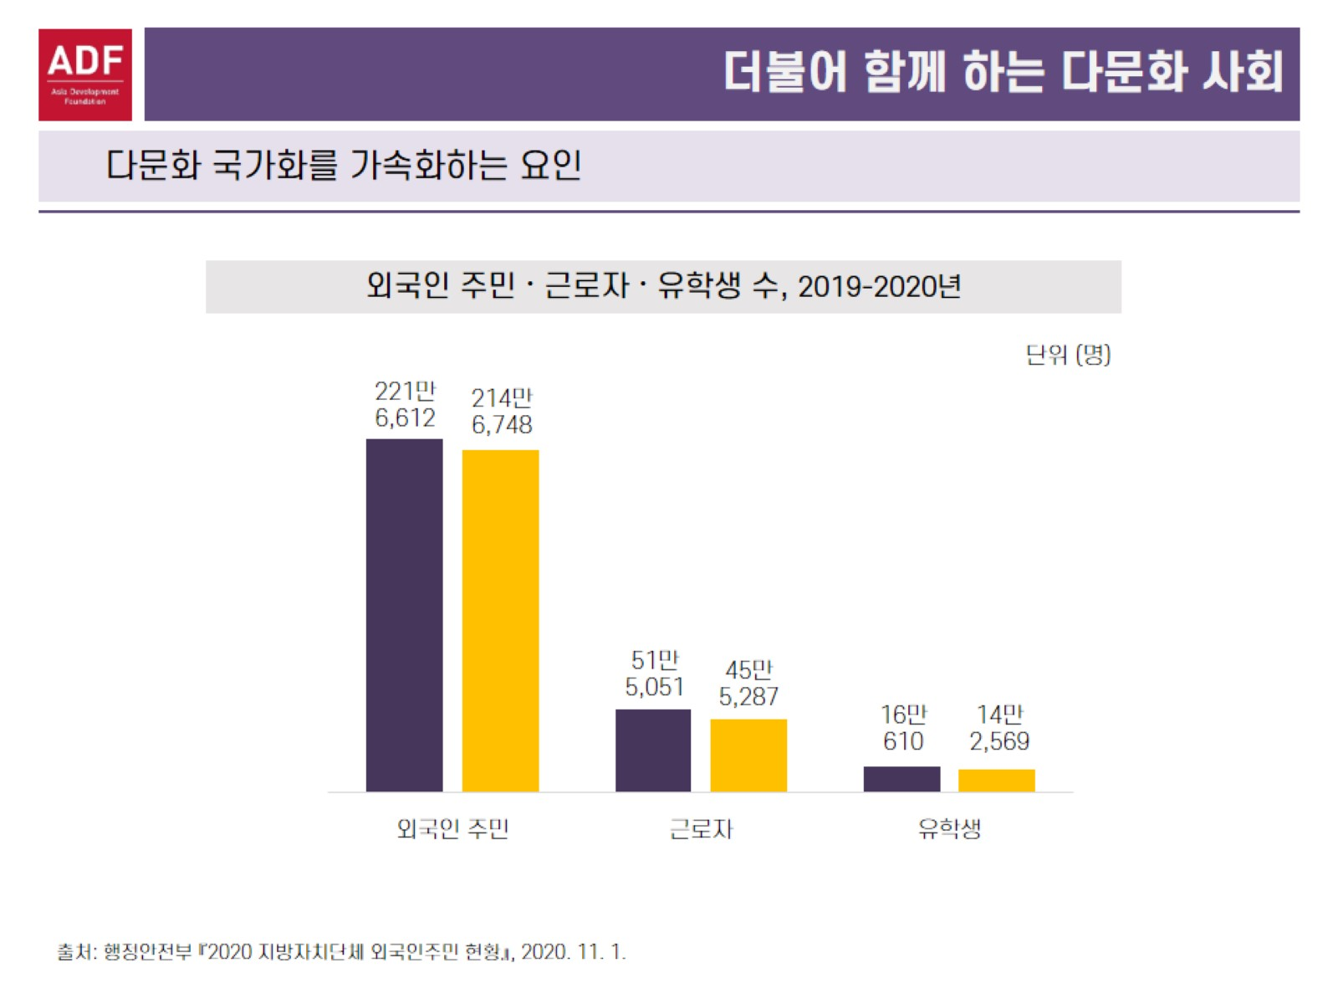

Slide 23
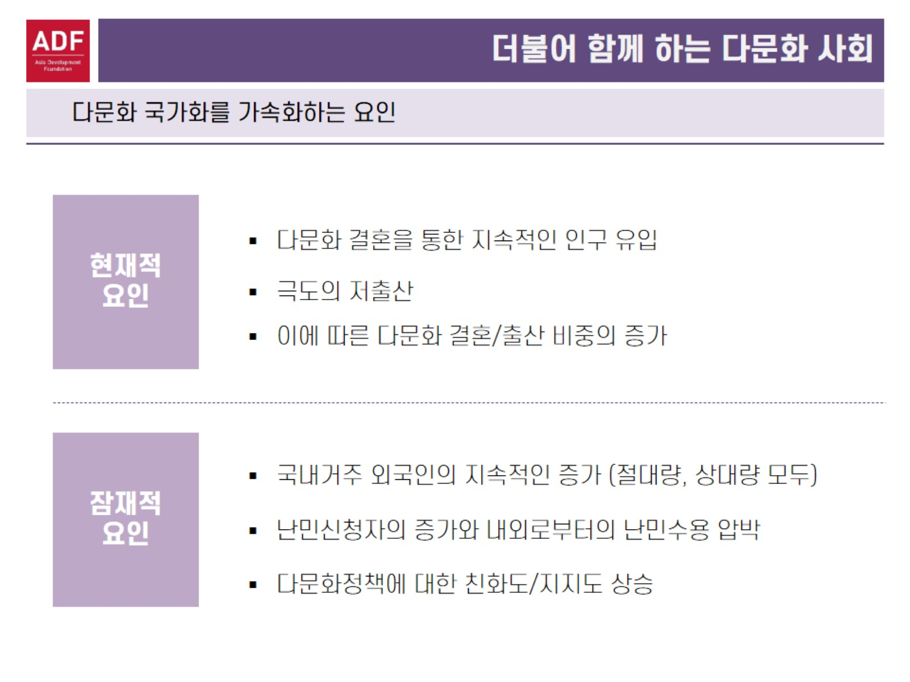

Slide 24
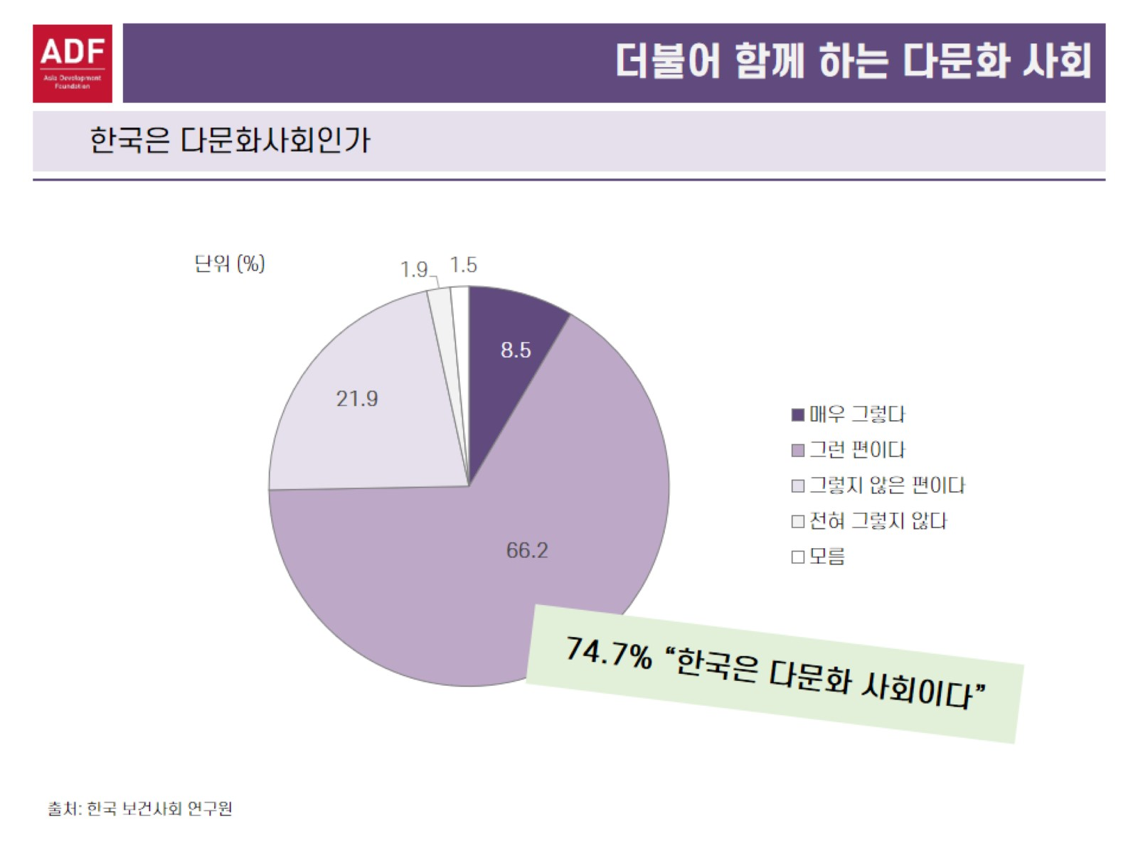

Slide 25
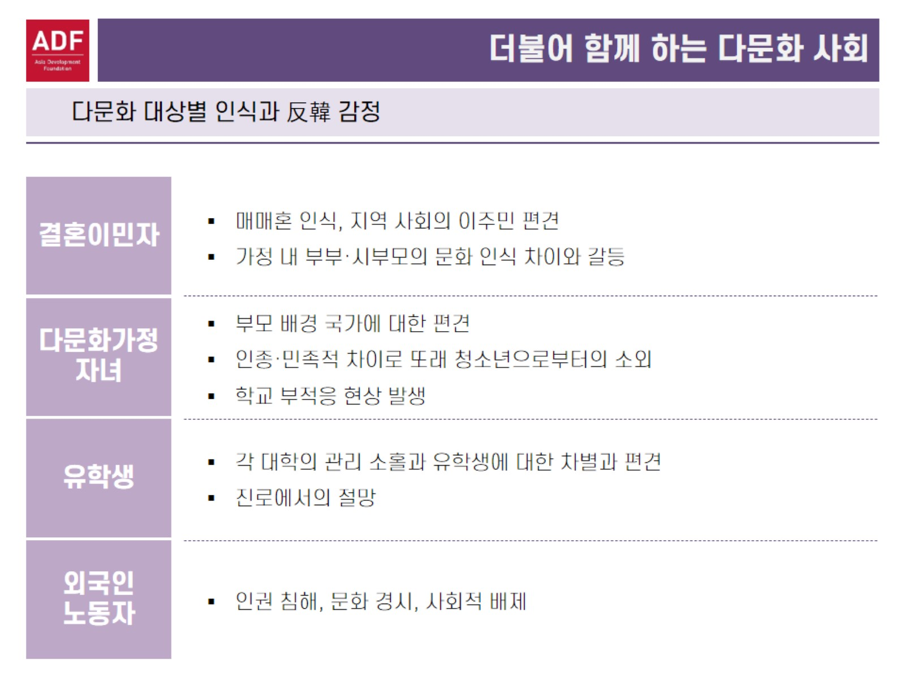

Slide 26
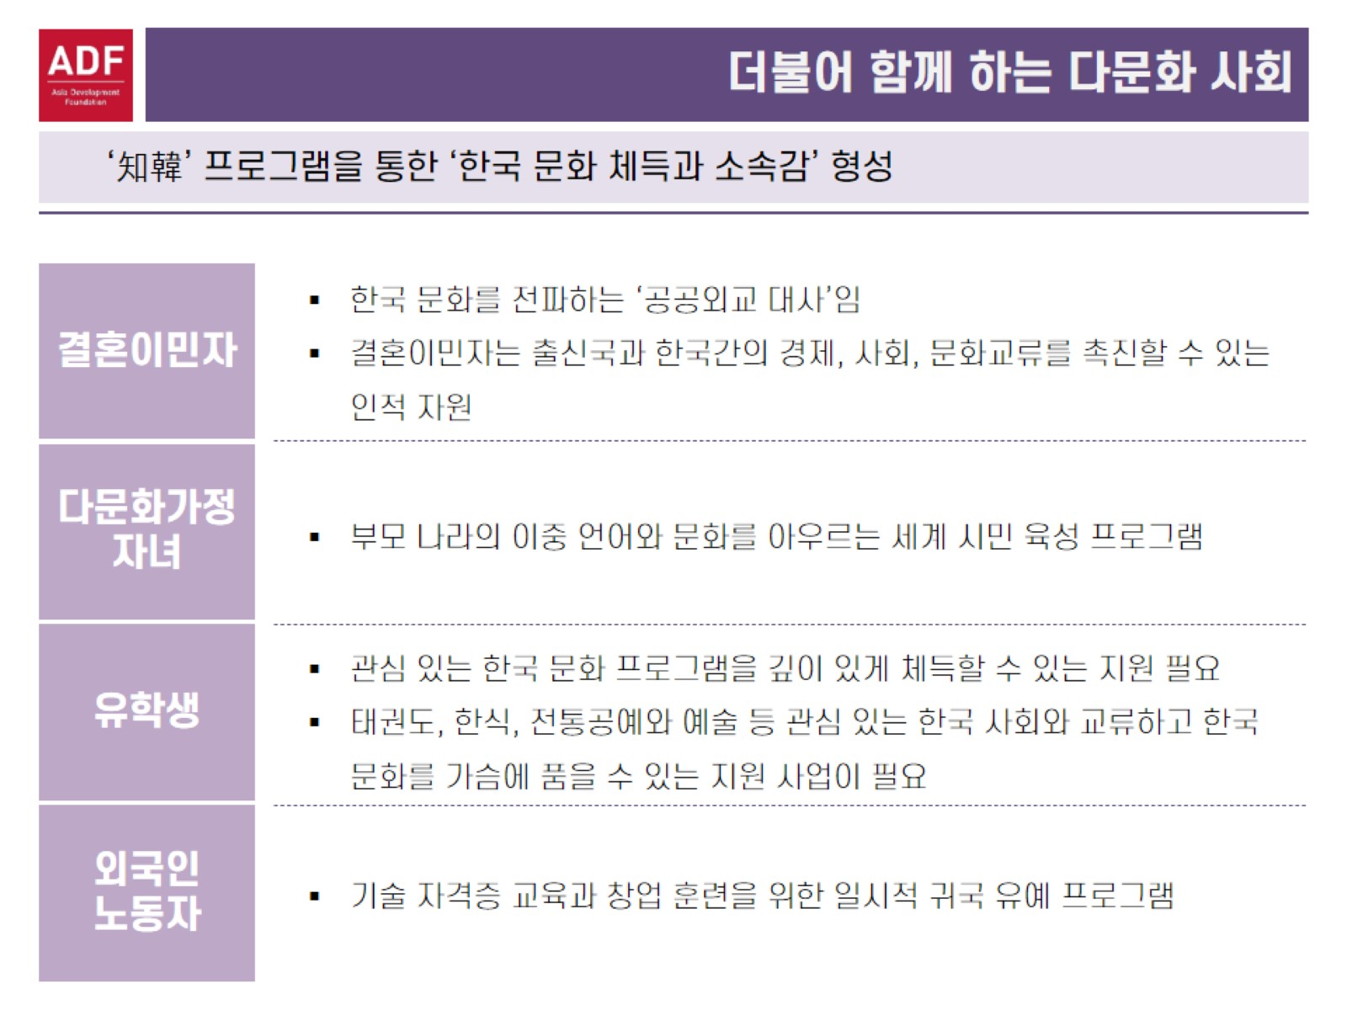

Slide 27
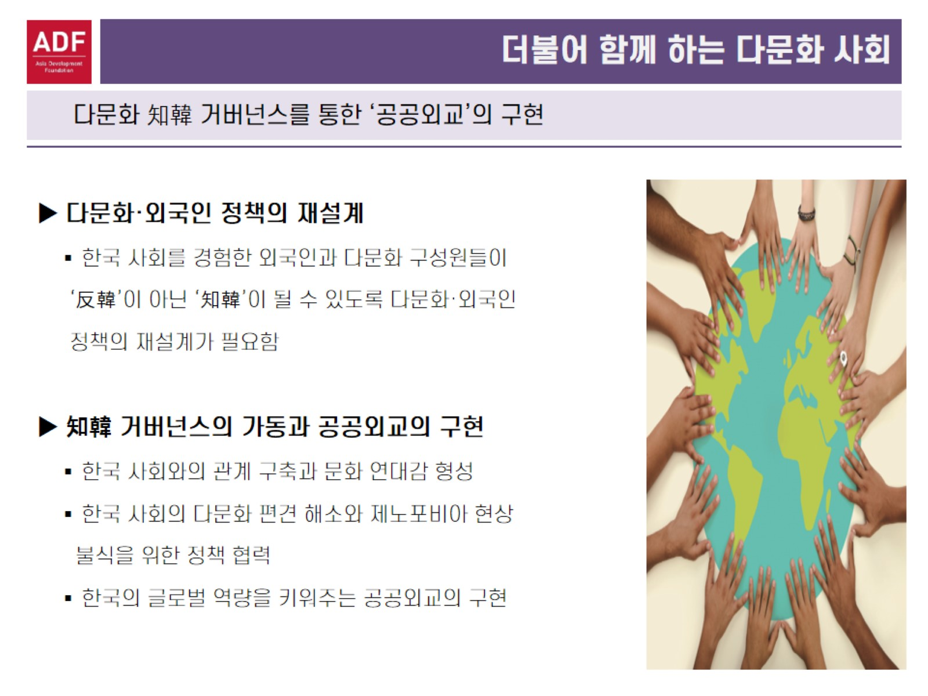

Slide 28


Slide 29
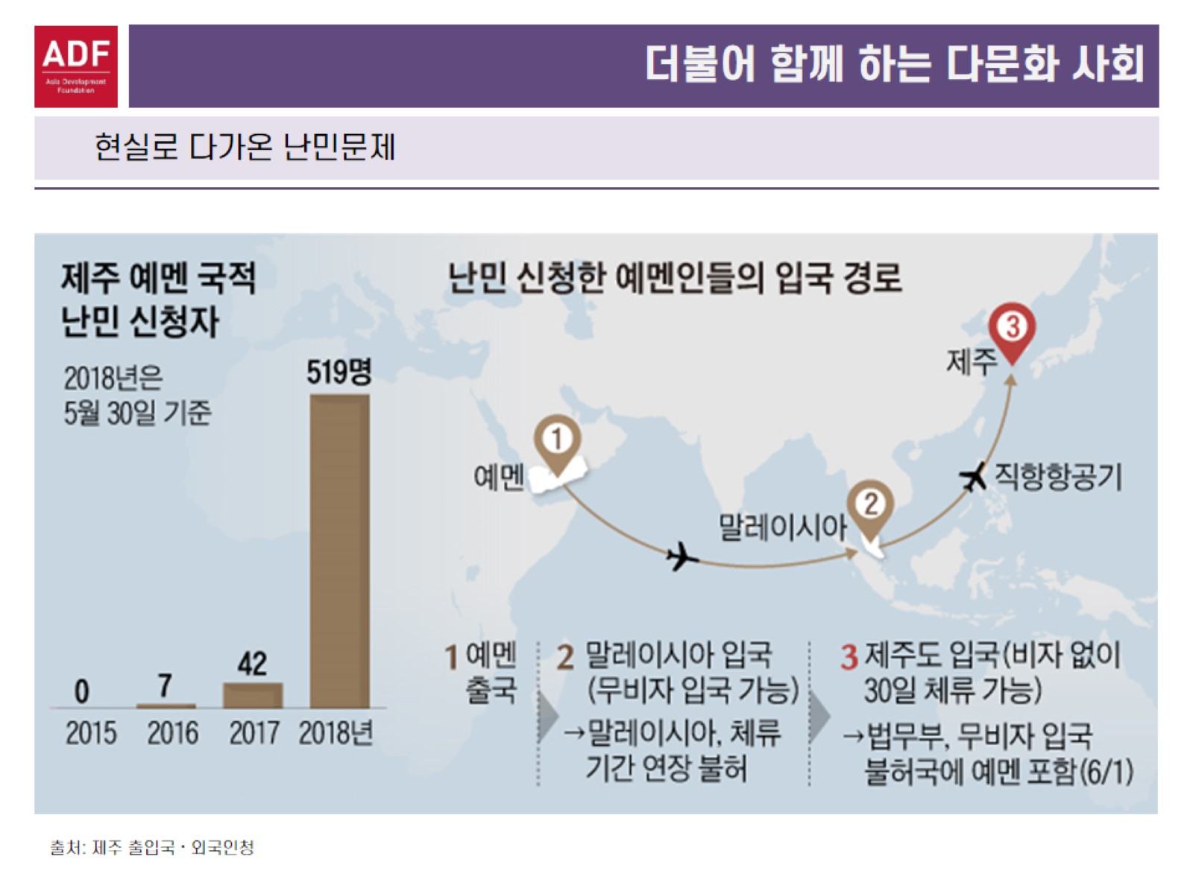

Slide 30
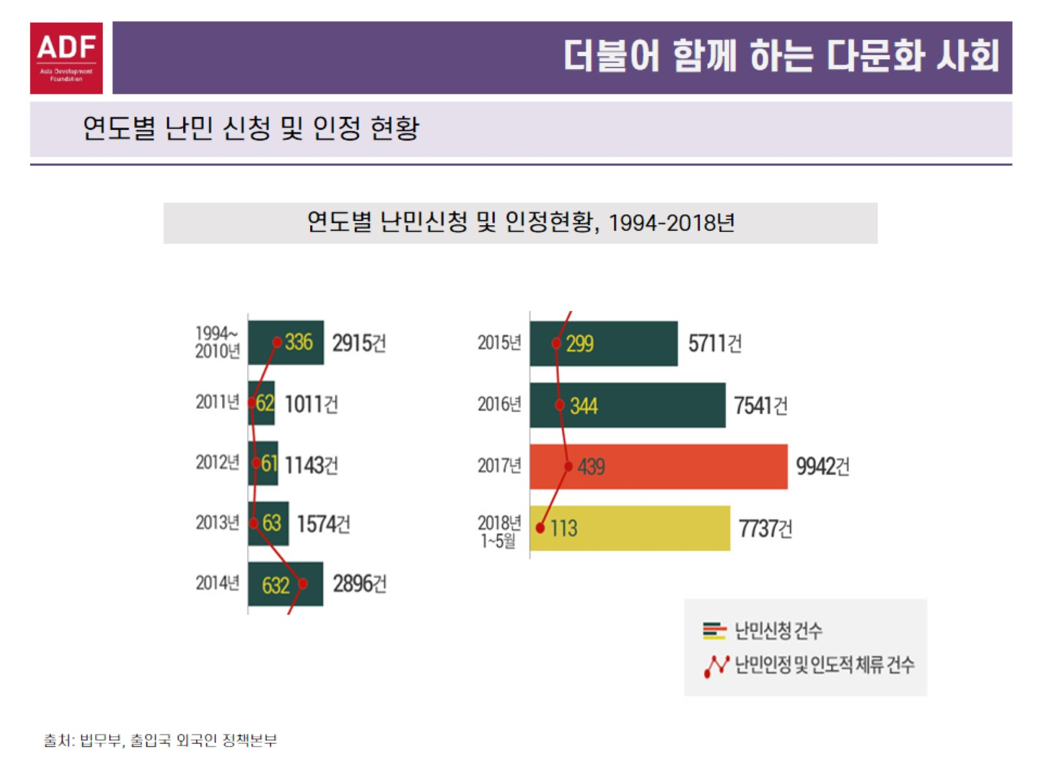

Slide 31
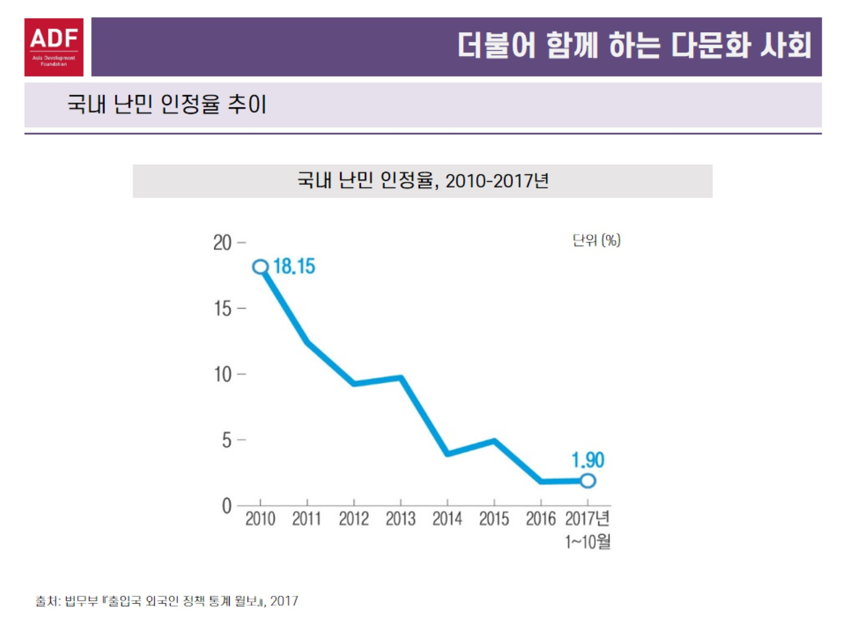

Slide 32
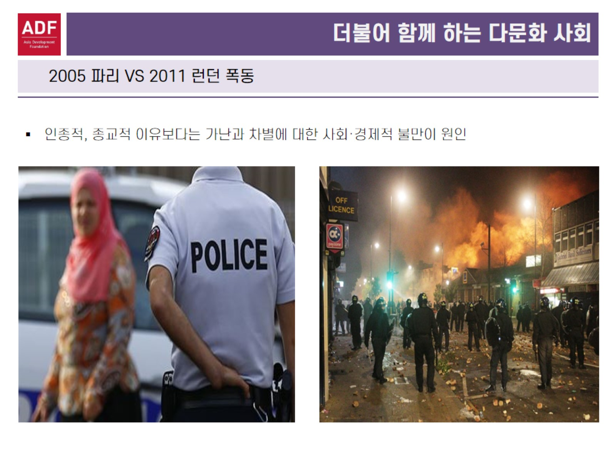

Slide 33
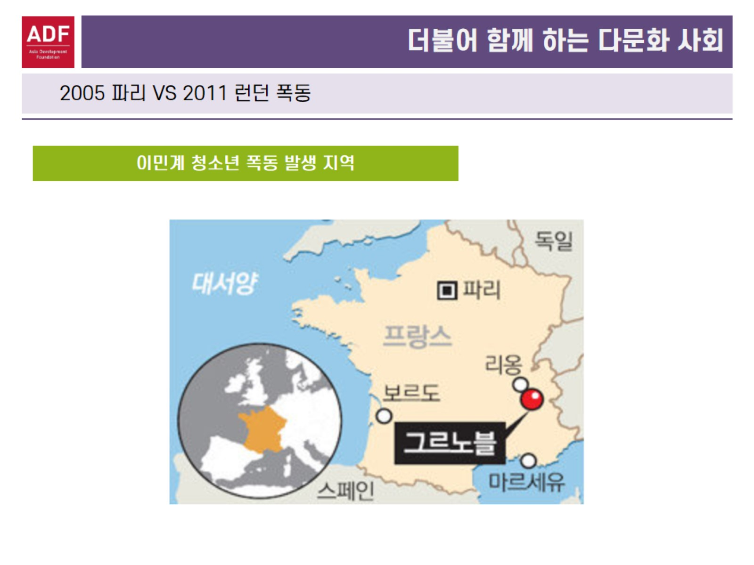

Slide 34
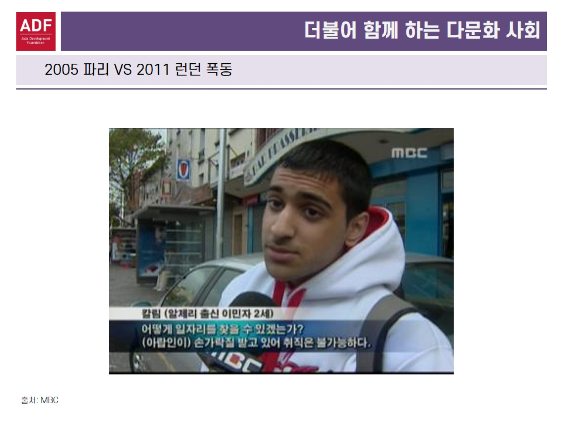

Slide 35
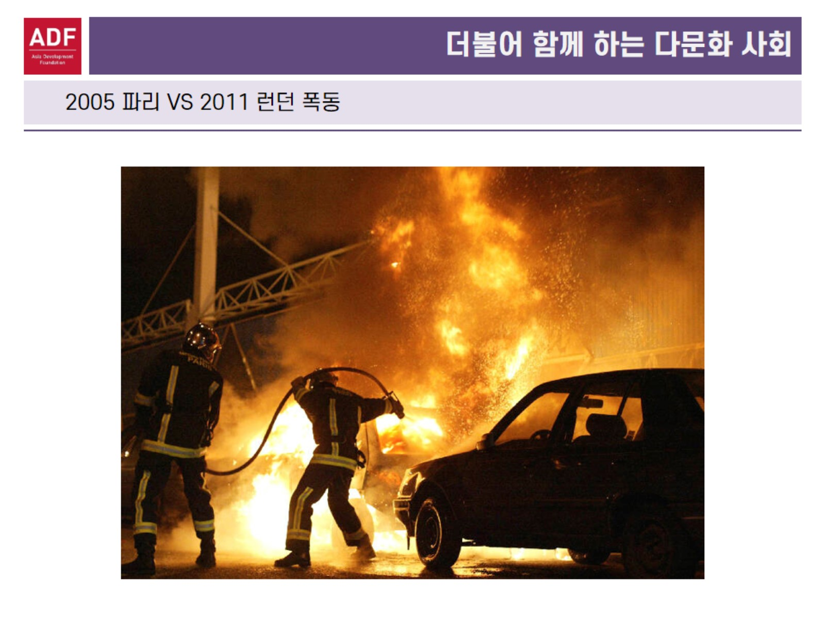

Slide 36


Slide 37
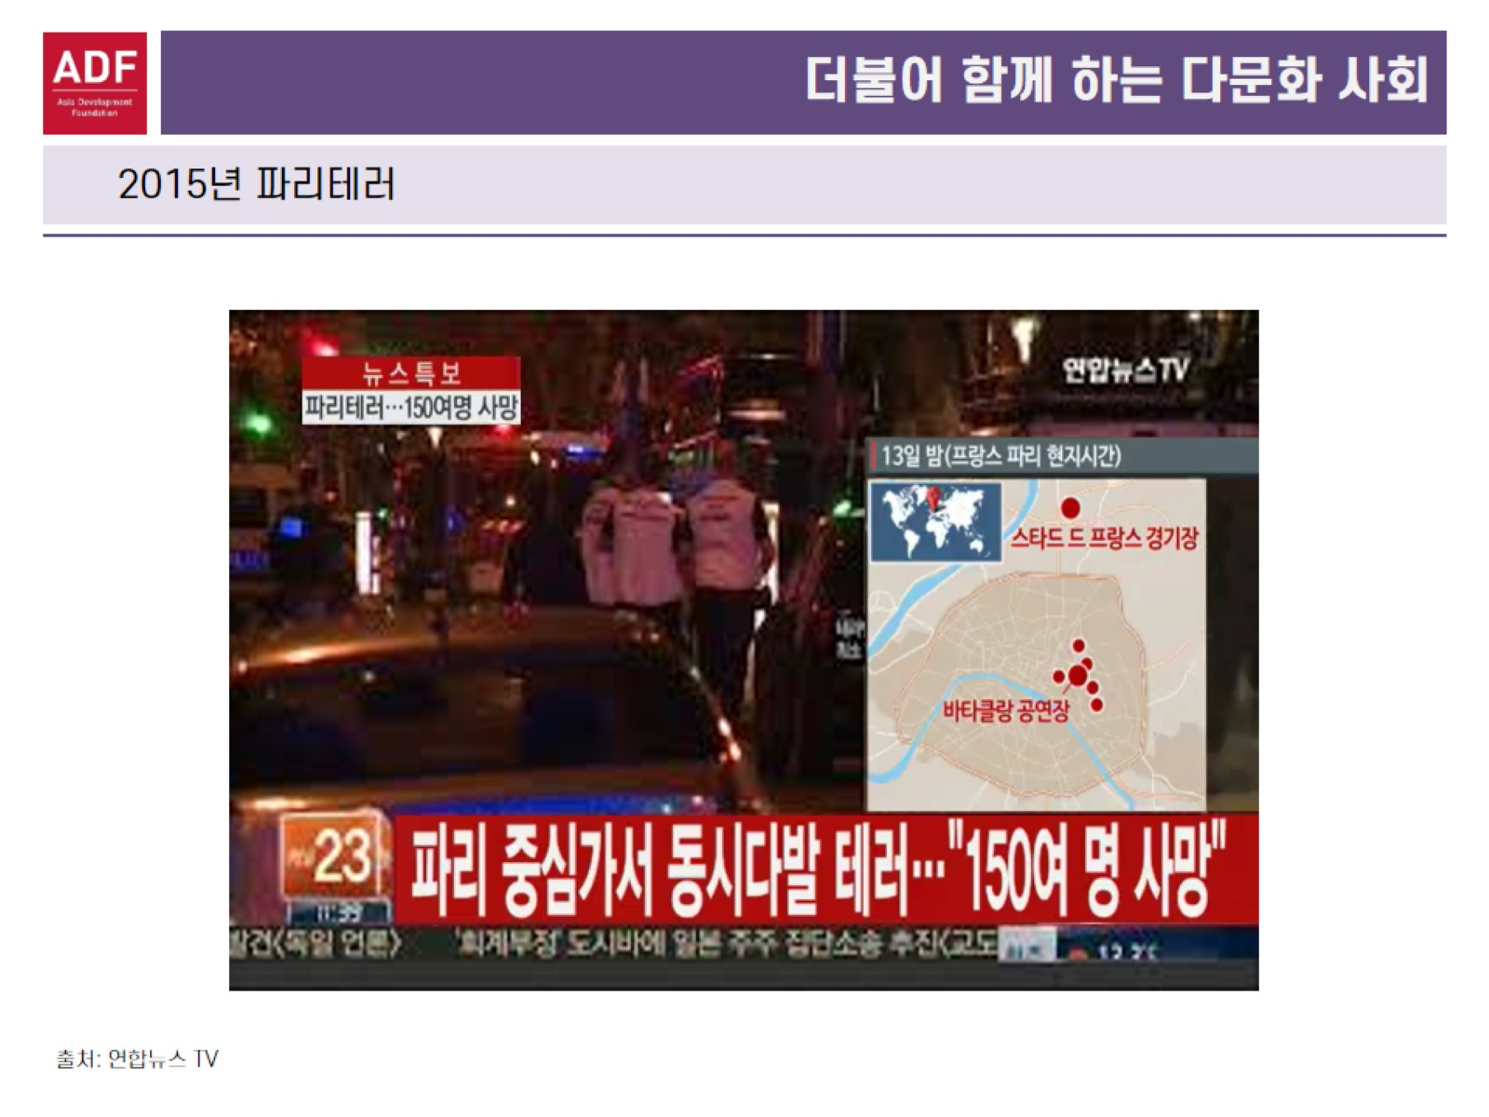

Slide 38
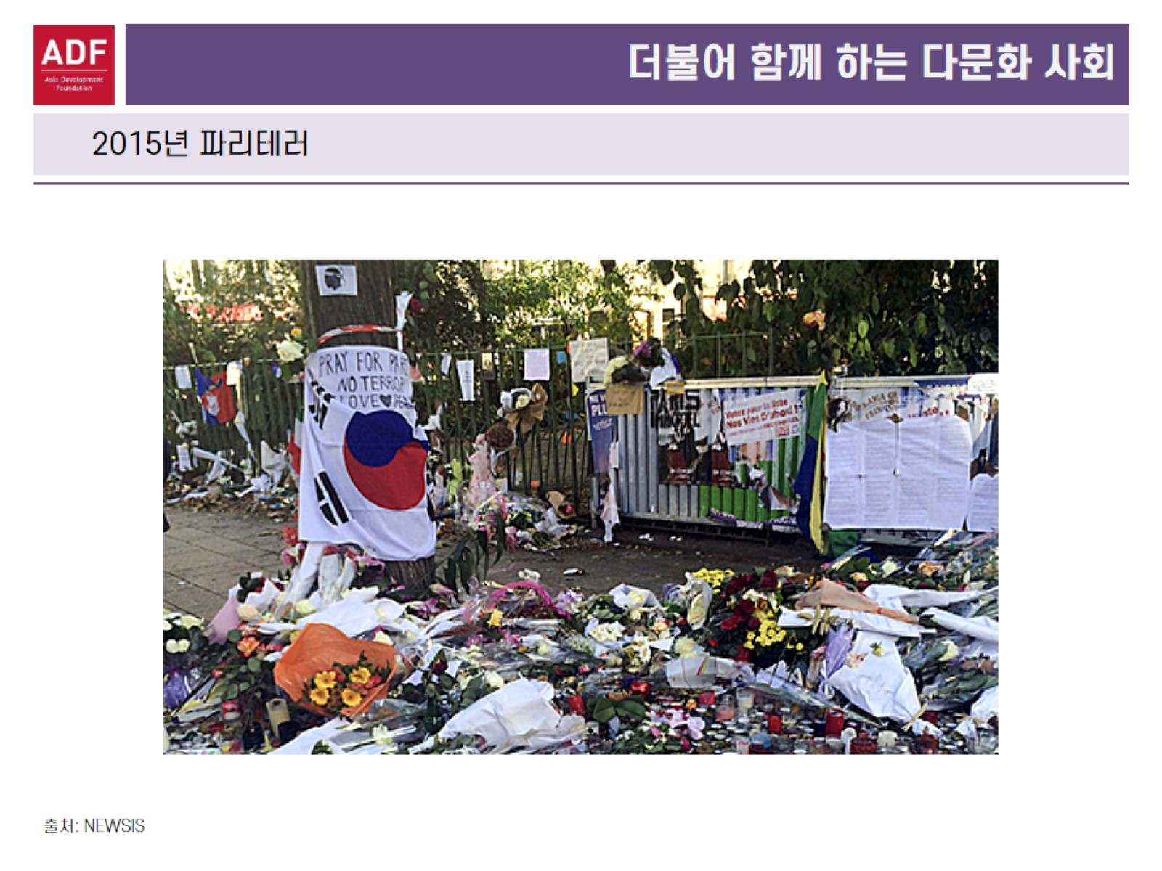

Slide 39
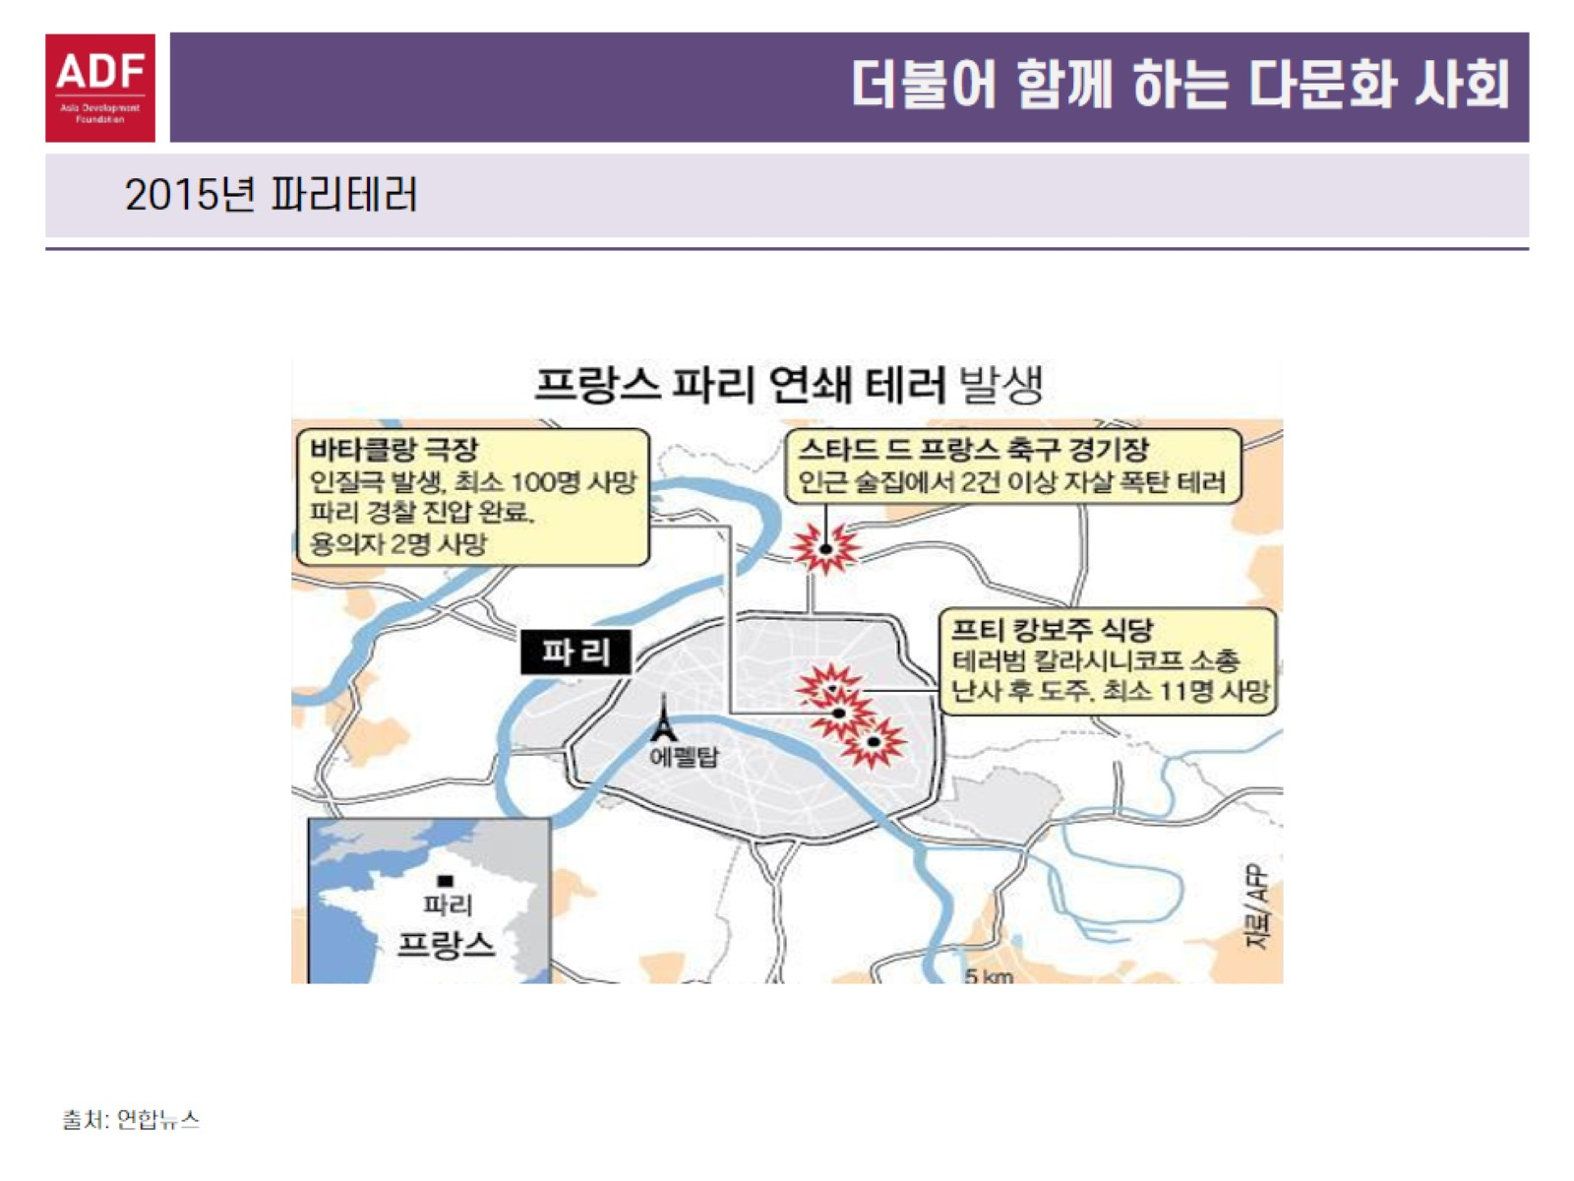

Slide 40
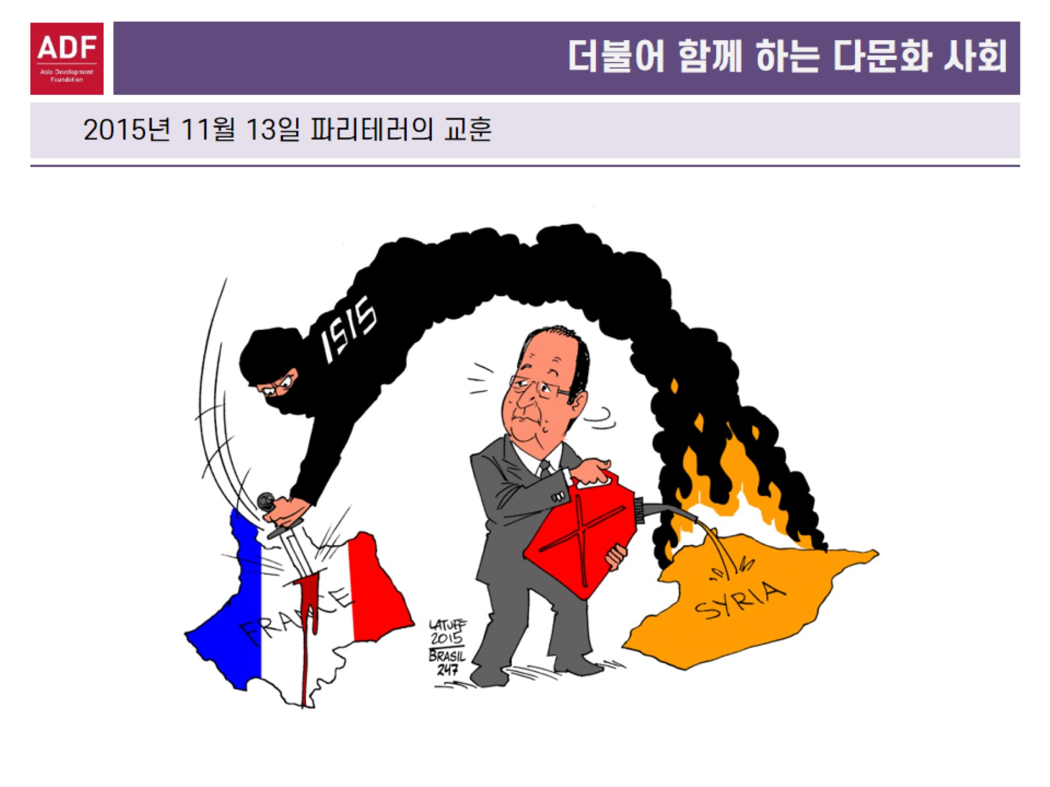

Slide 41
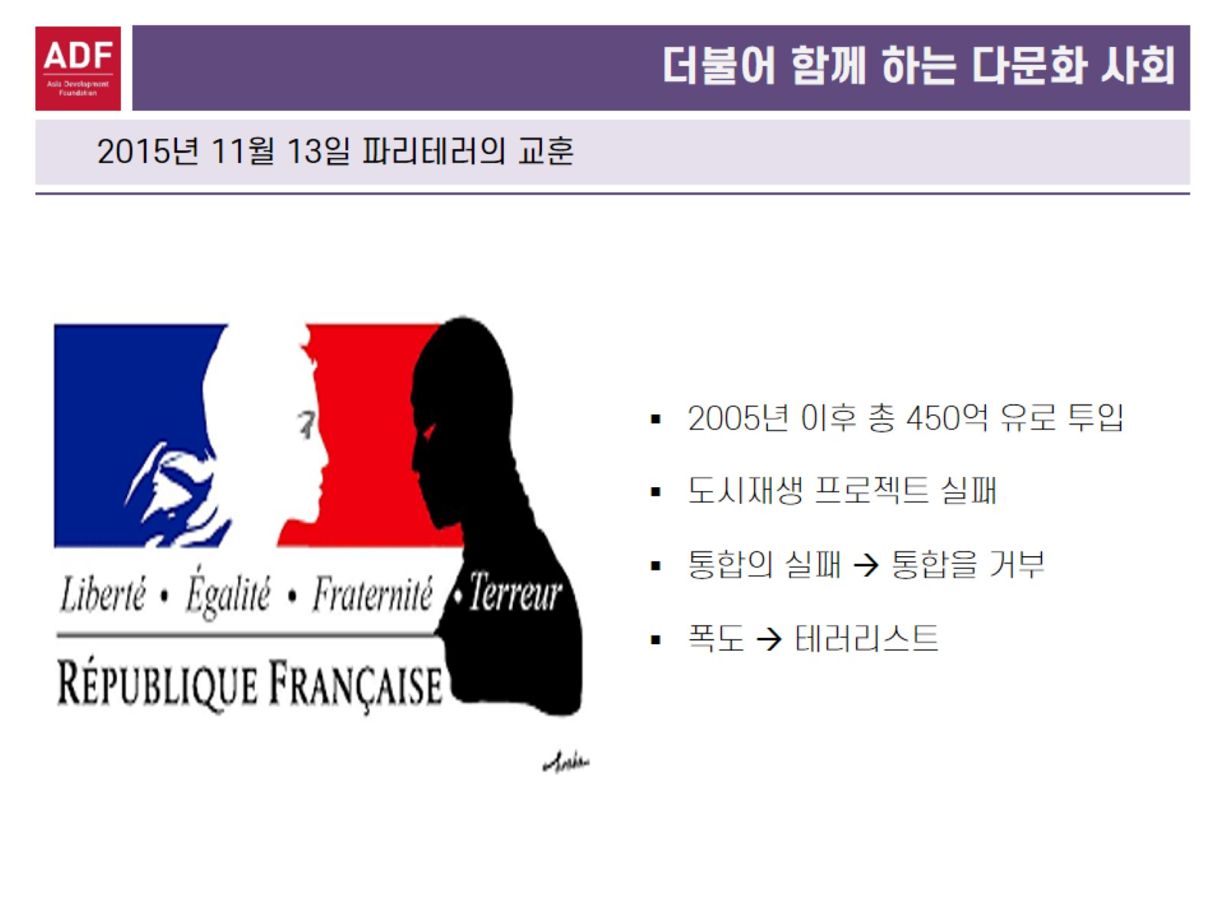

Slide 42
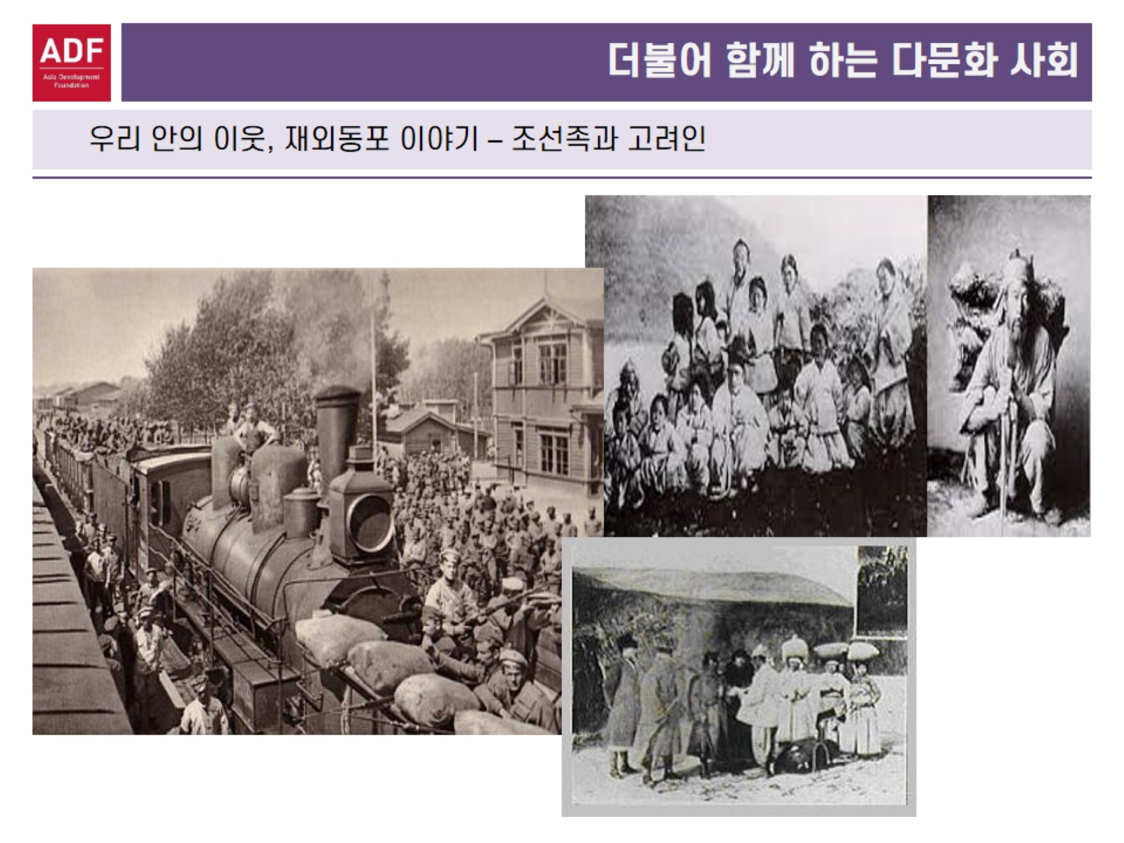

Slide 43
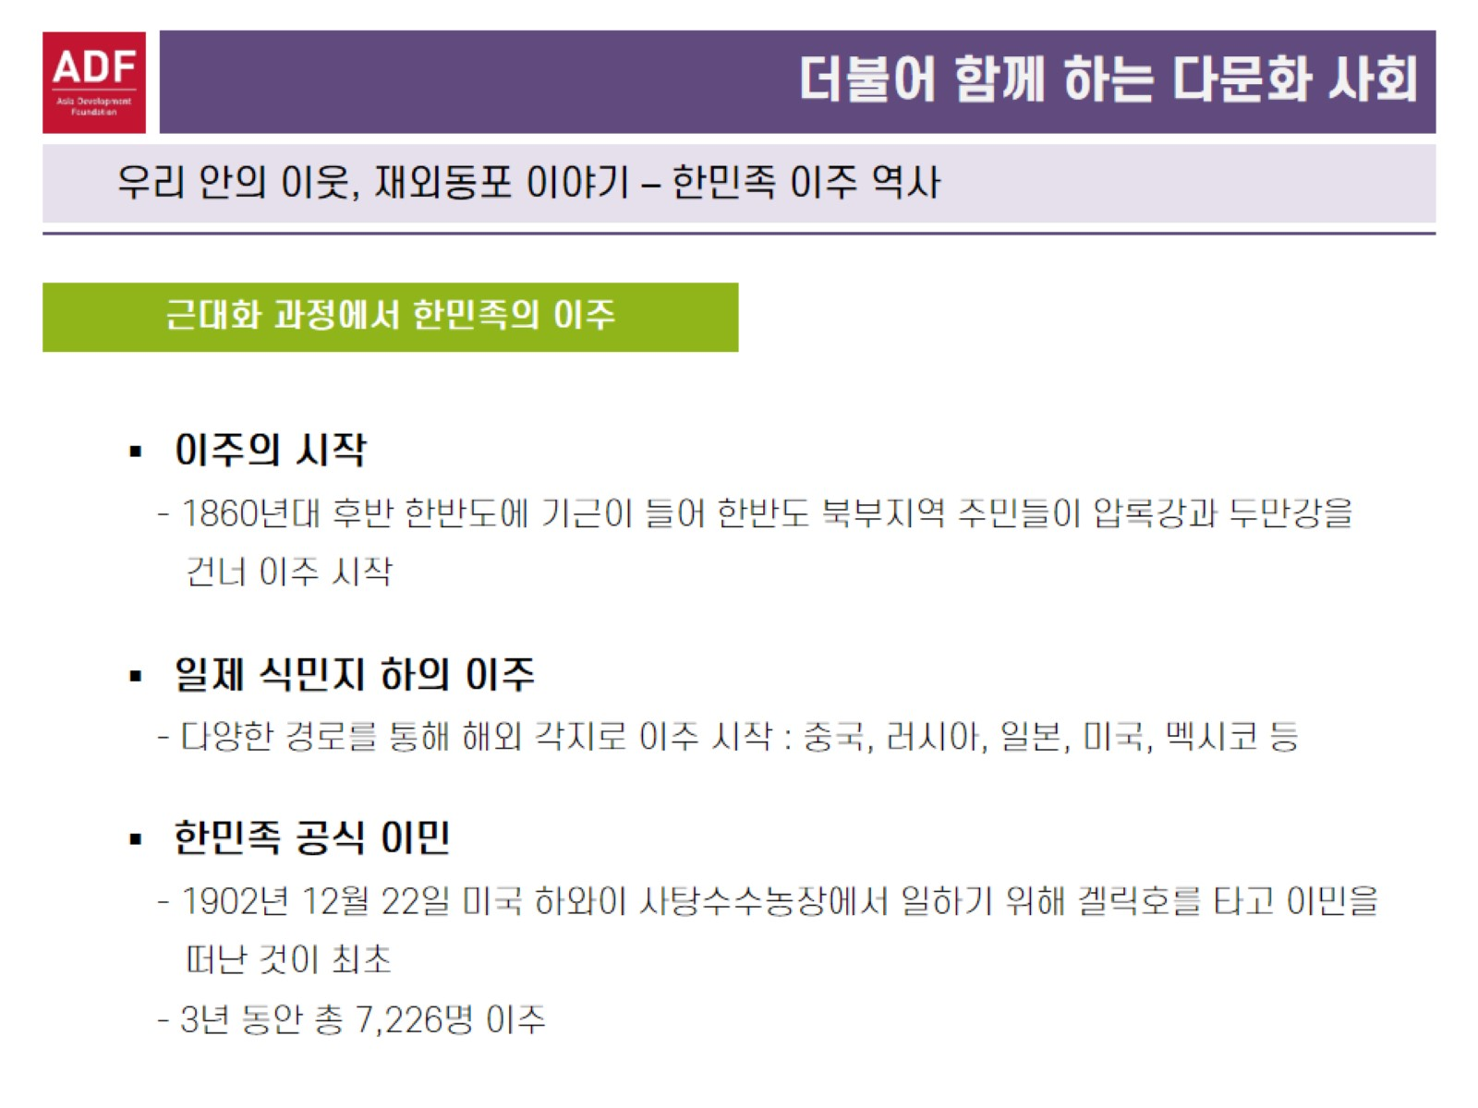
근대화 과정에서 한민족의 이주

Slide 44
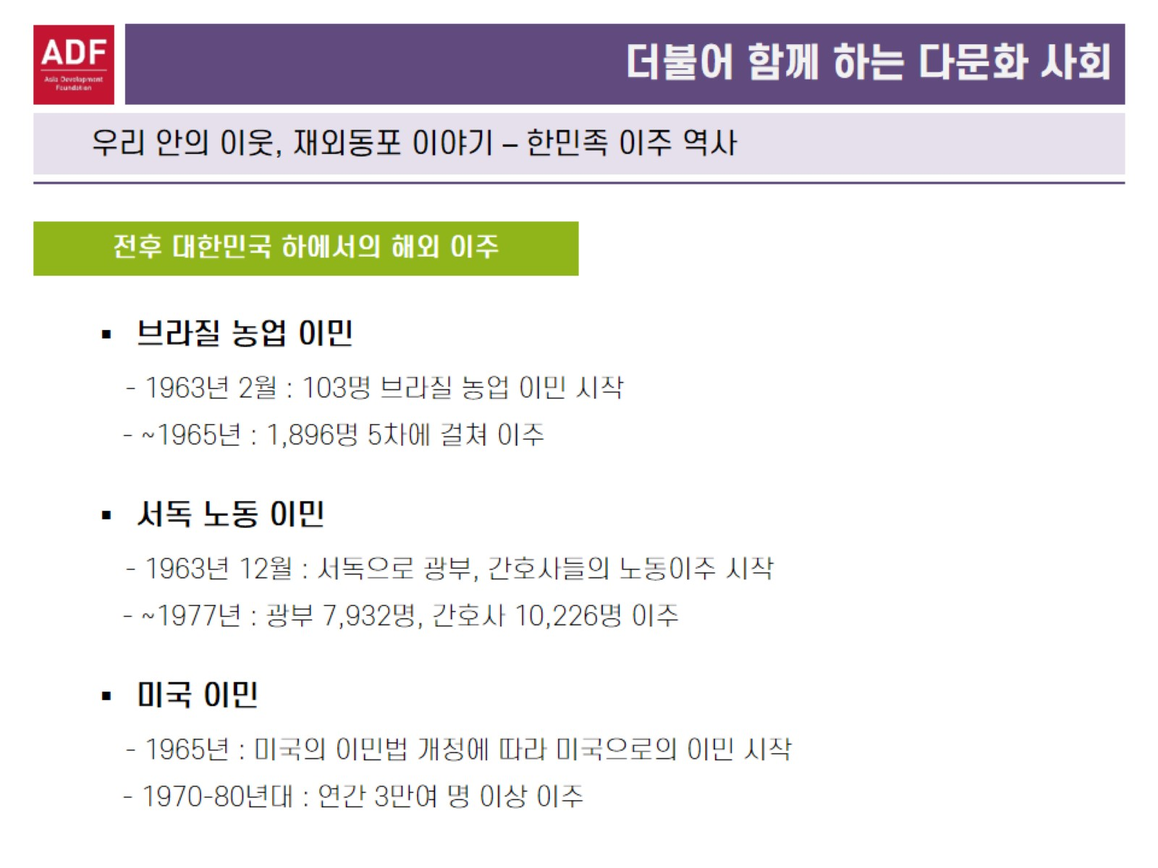
전후 대한민국 하에서의 해외 이주

Slide 45
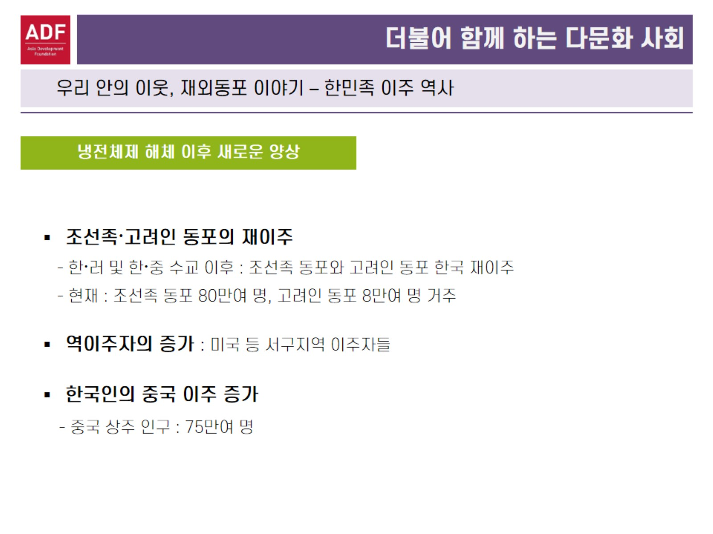
냉전체제 해체 이후 새로운 양상

Slide 46
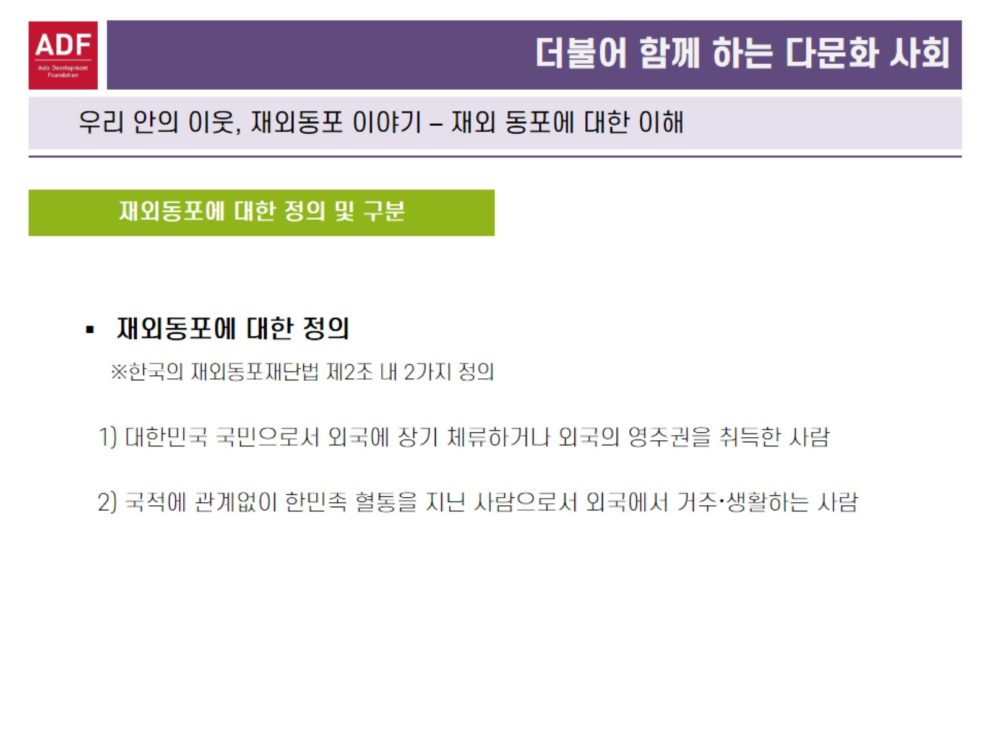
재외동포에 대한 정의 및 구분

Slide 47
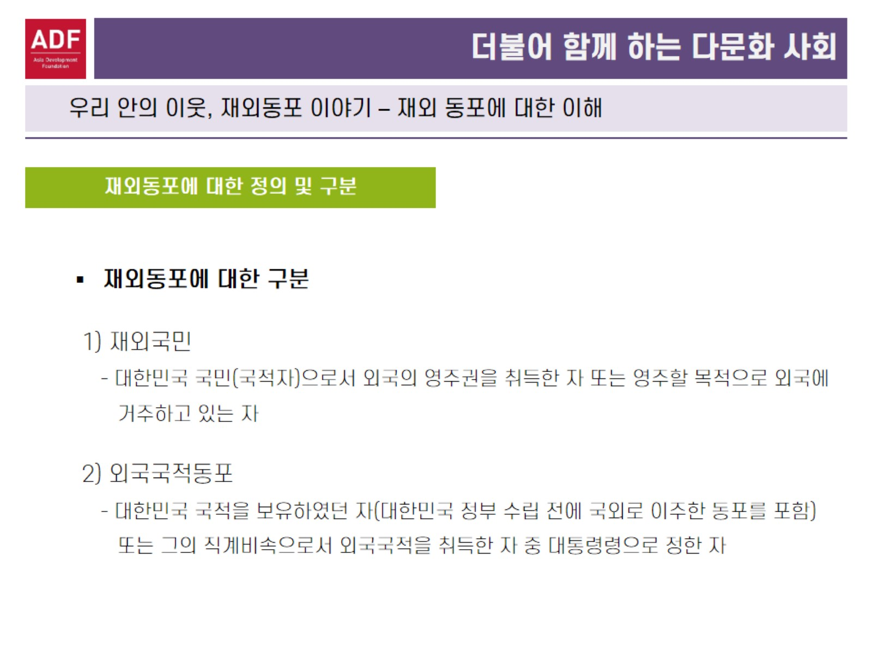
재외동포에 대한 정의 및 구분

Slide 48
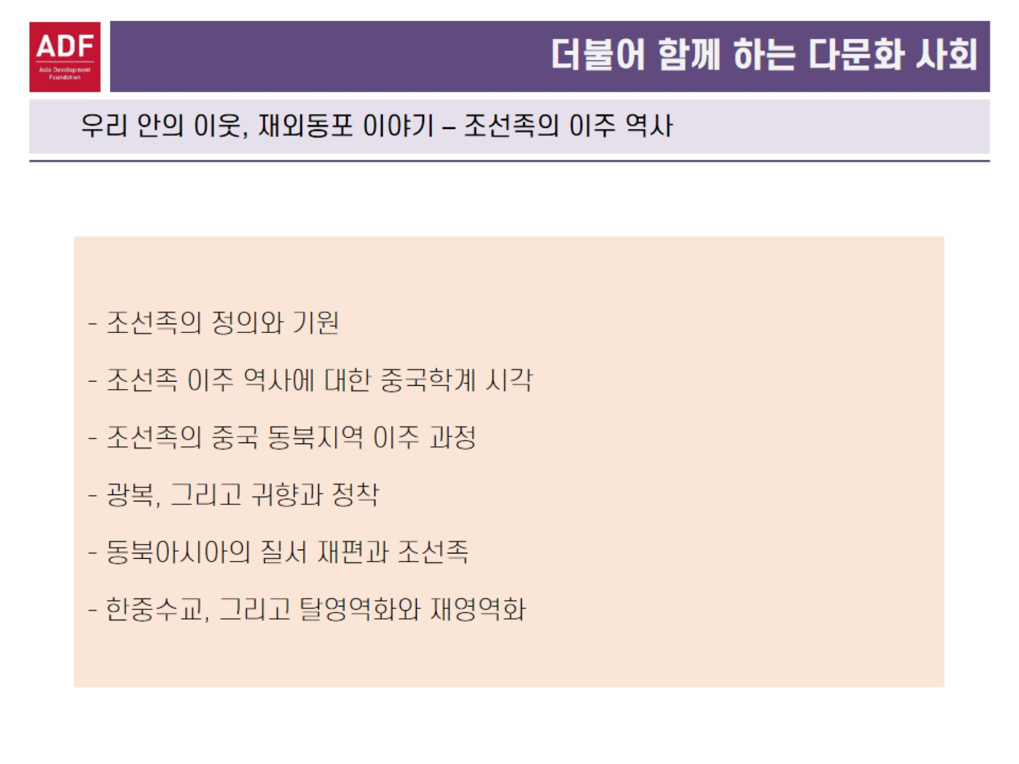

Slide 49
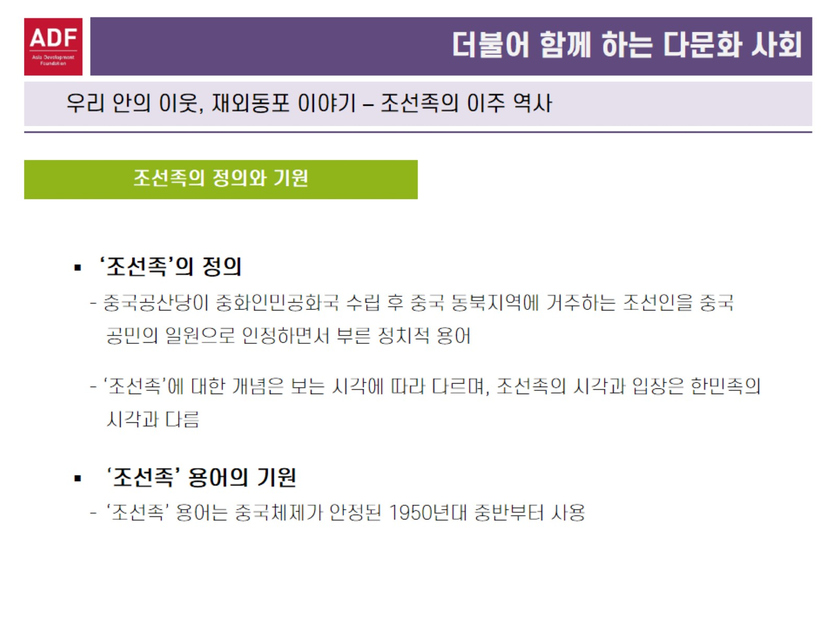
조선족의 정의와 기원

Slide 50
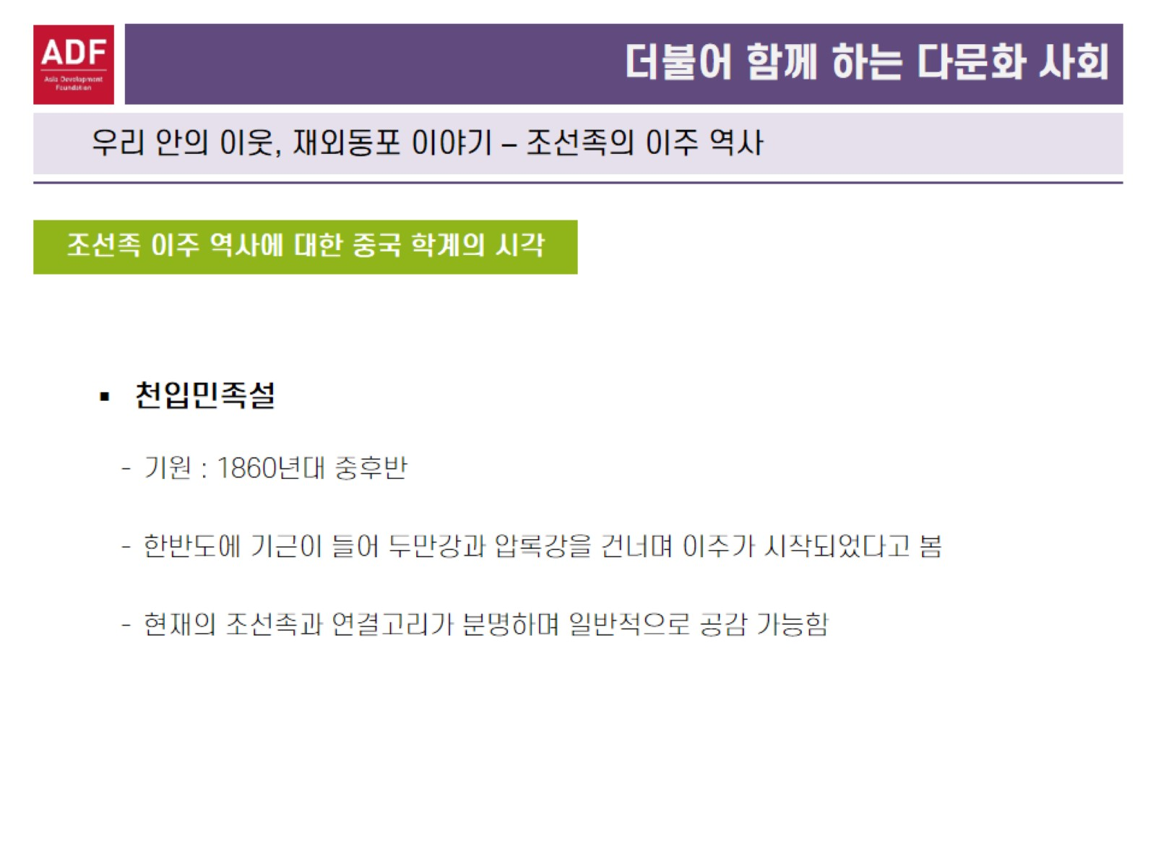
조선족 이주 역사에 대한 중국 학계의 시각

Slide 51
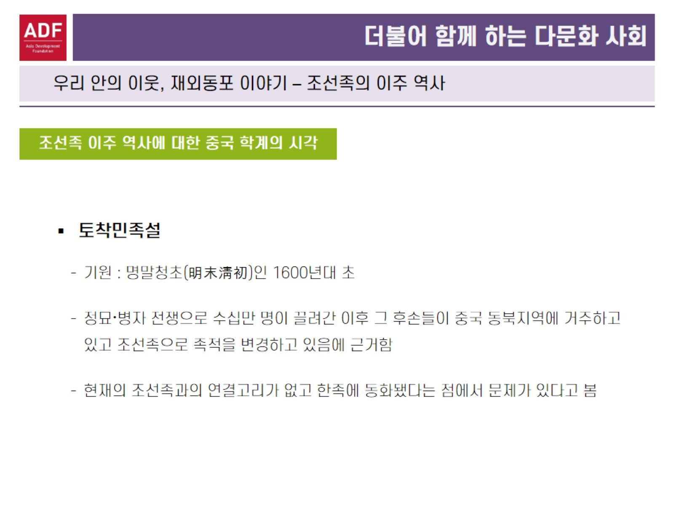
조선족 이주 역사에 대한 중국 학계의 시각

Slide 52
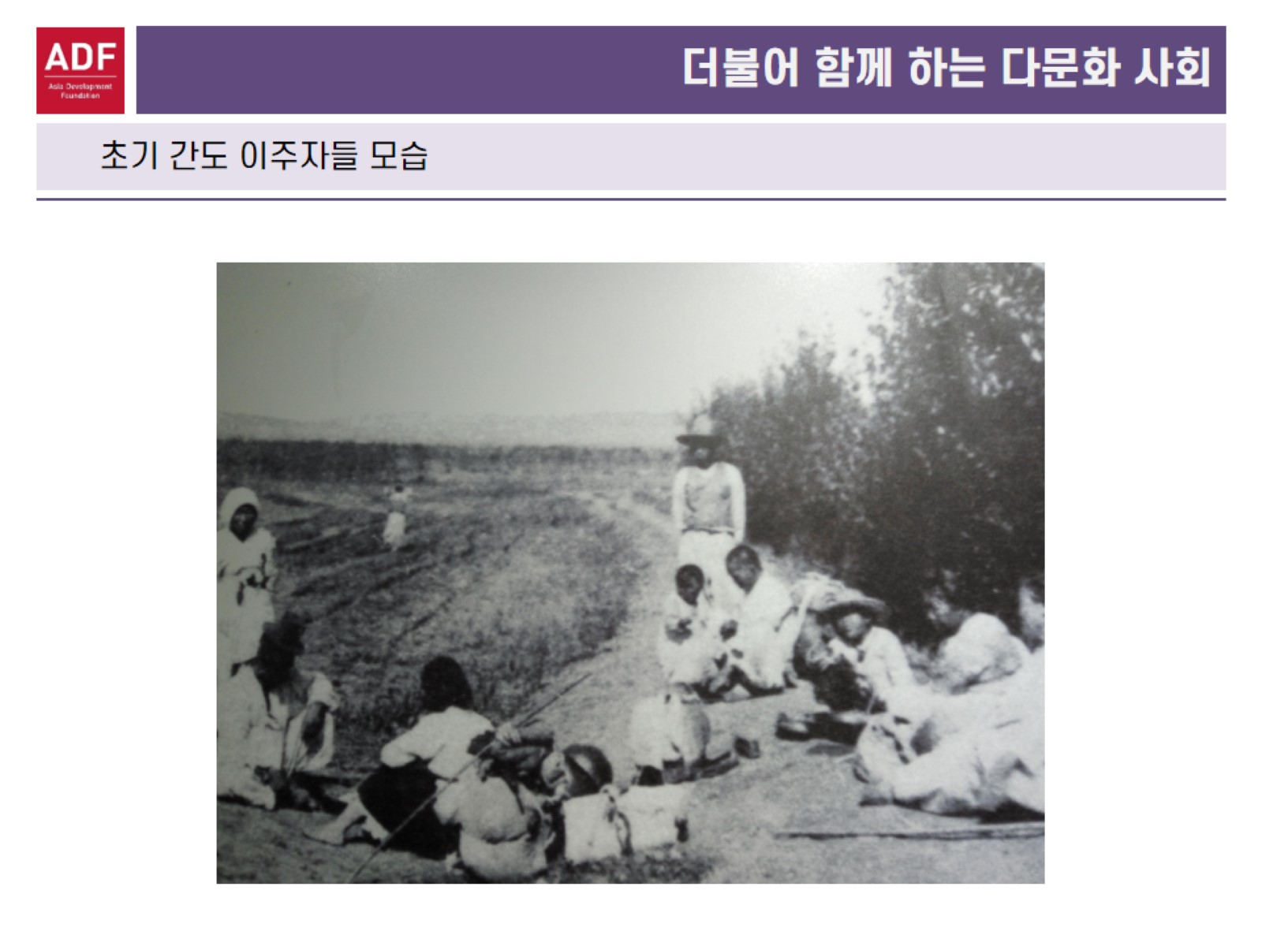

Slide 53
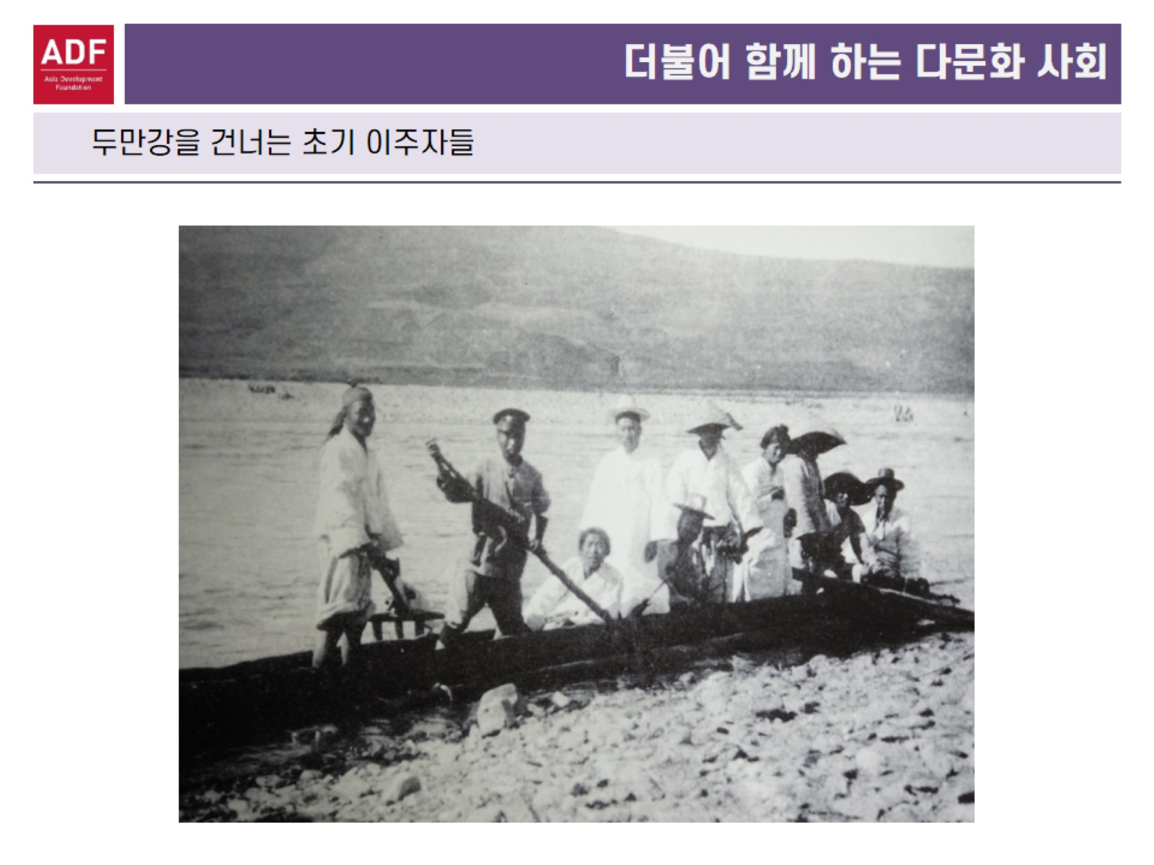

Slide 54
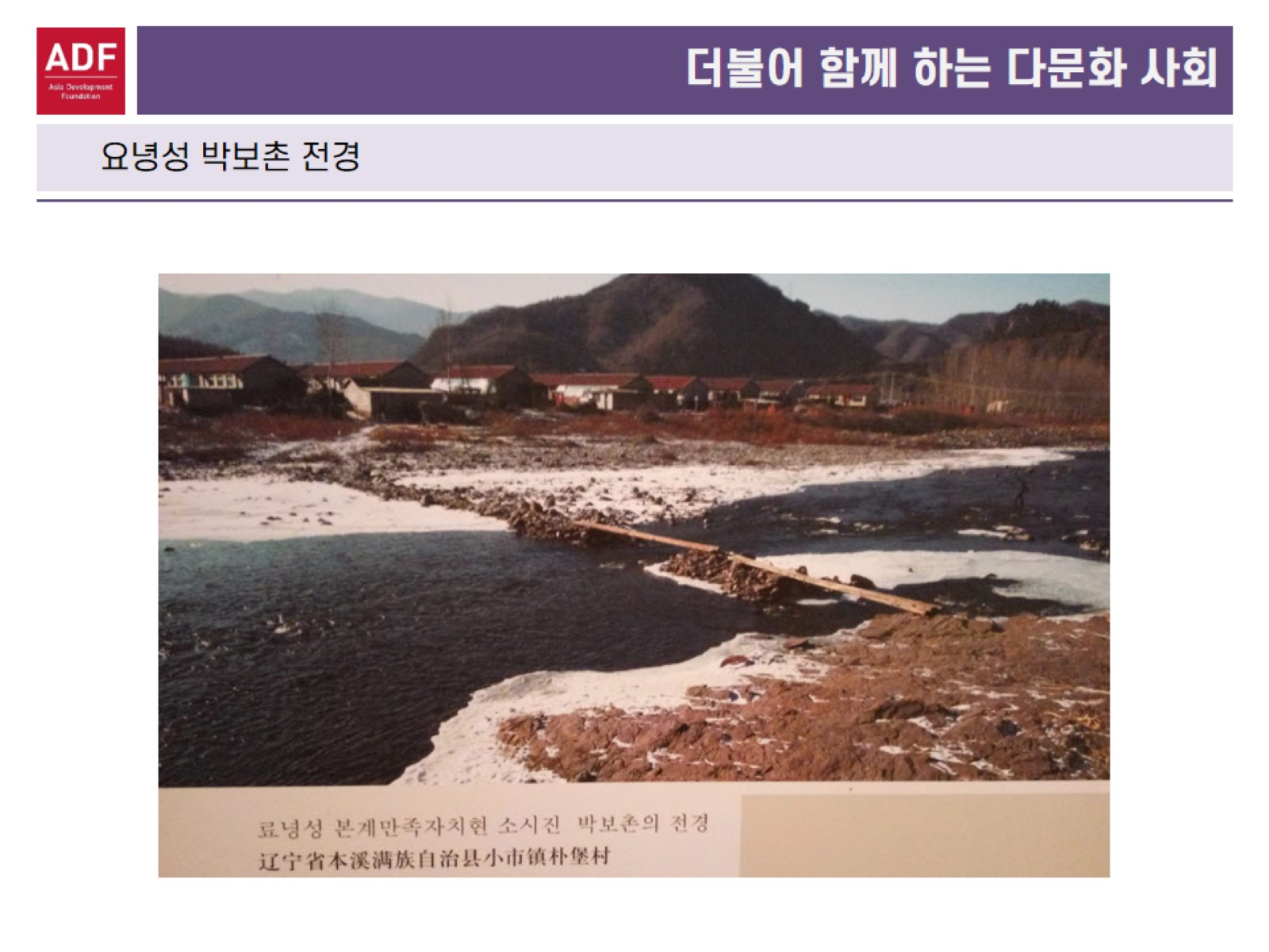

Slide 55
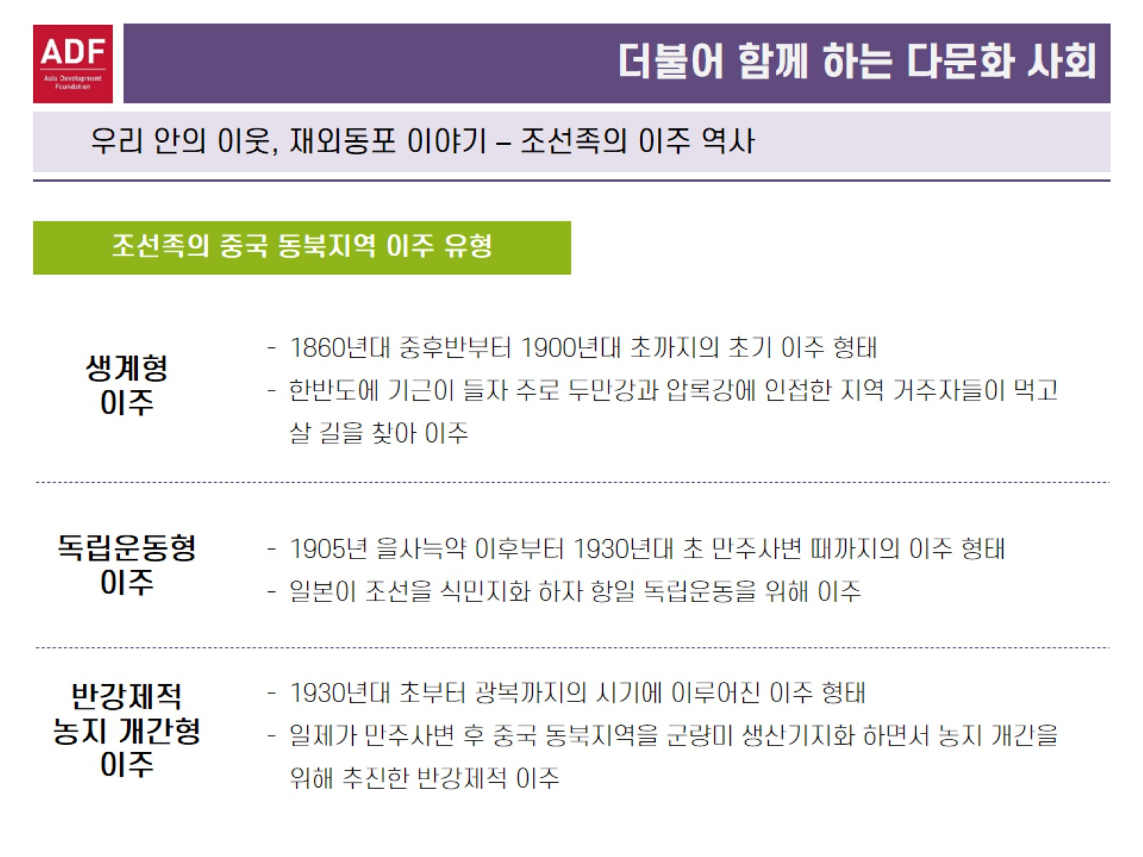
조선족의 중국 동북지역 이주 유형

Slide 56


Slide 57


Slide 58


Slide 59

광복, 그리고 귀환과 정착

Slide 60


Slide 61


Slide 62

한민족의 연해주로의 이주

Slide 63

연해주에서의 삶

Slide 64


Slide 65


Slide 66


Slide 67


Slide 68


Slide 69

중앙아시아로 강제 이주 과정

Slide 70

중앙아시아로 강제 이주 과정

Slide 71

열차를 이용한 중앙아시아로의 강제 이주

Slide 72


Slide 73


Slide 74

고려인의 중앙아시아로의 강제이주 이유

Slide 75

고려인의 중앙아시아 정착

Slide 76

중앙아시아로 이주 이후 고려인으로서의 삶

Slide 77

고려인의 현재의 삶

Slide 78


Slide 79


Slide 80


Slide 81

이주 과정

Slide 82

이주 과정

Slide 83

정착 과정

Slide 84


Slide 85

정착 이후의 삶

Slide 86

정착 이후의 삶

Slide 87


Slide 88


Slide 89


Slide 90


Slide 91


Slide 92


Slide 93


Slide 94


Slide 95


Slide 96


Slide 97


Slide 98


Slide 99


Slide 100


Slide 101


Slide 102


Slide 103


Slide 104

감사합니다

